Slide 2
Komplexné služby pre weby a e-shopy
Domény
a hosting
Tvorba
web stránok
Tvorba
e-shopov
Web
reklama
Weby miest
a obcí
Pauza
PRODUKTY A SLUŽBY

Slide 3
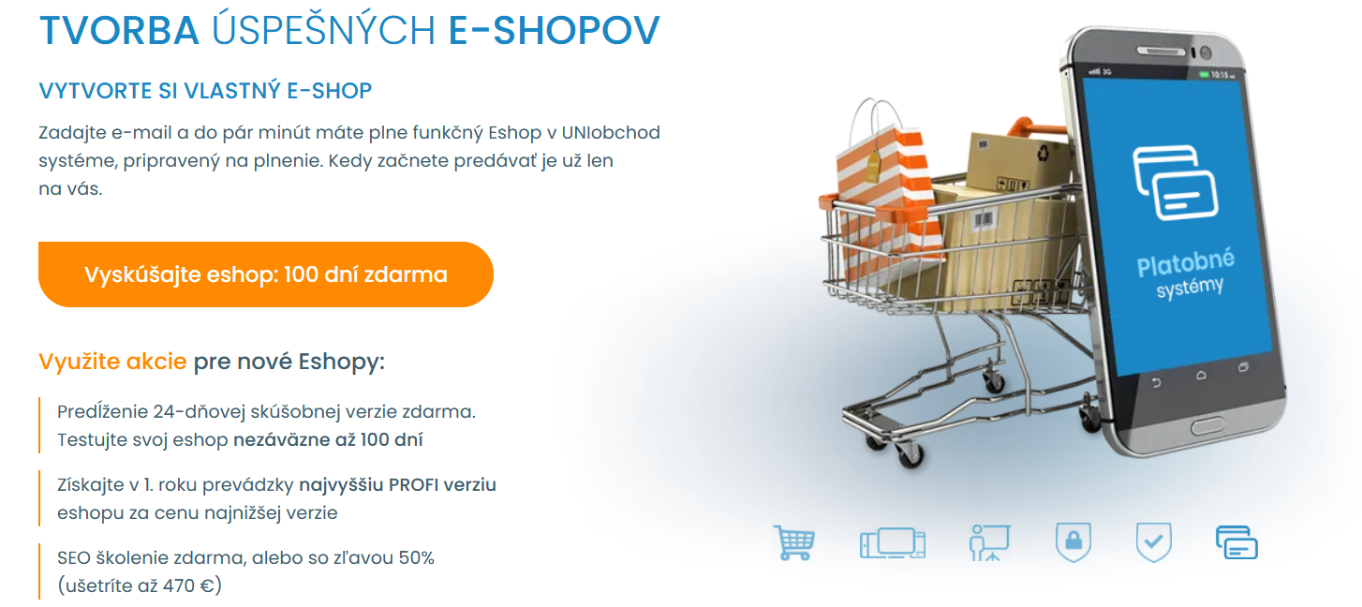
eshop
Divízia Uniobchod

Slide 4
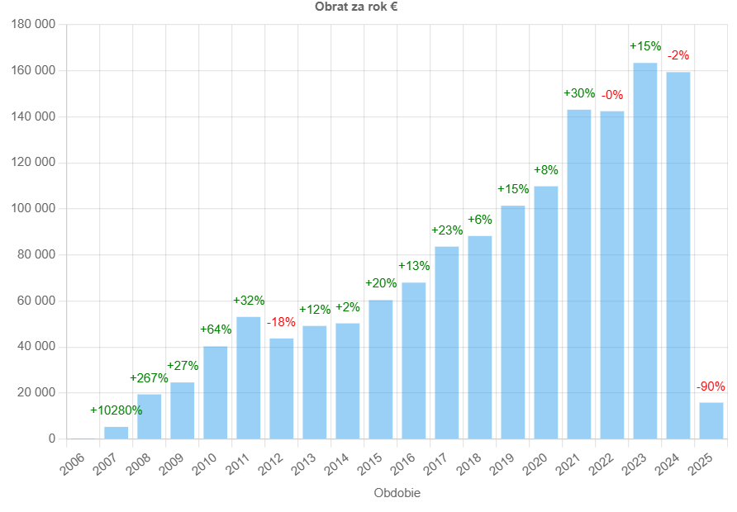
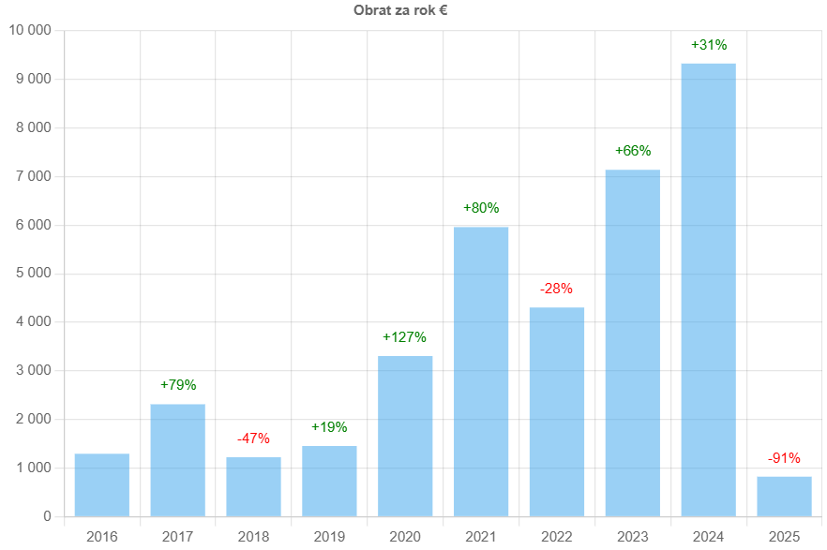
eshop
Zarobí vám eshop?

Slide 5
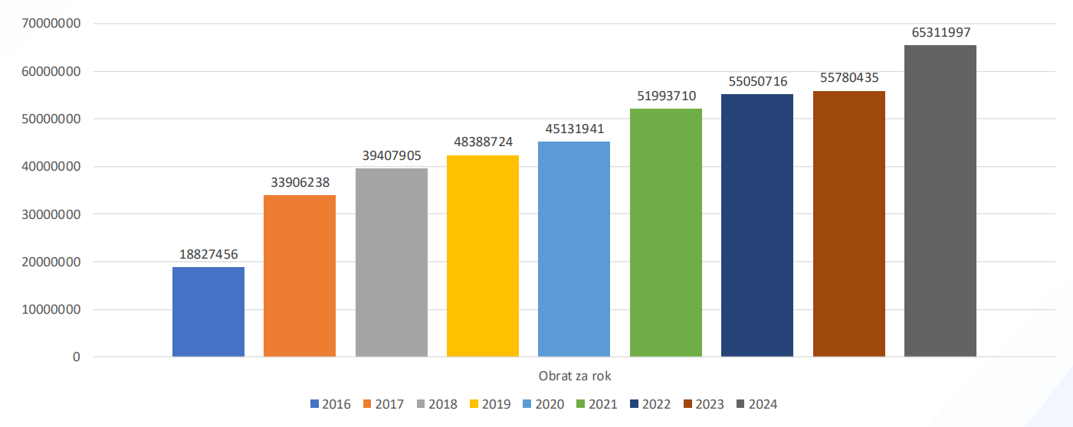
eshop
Obraty našich eshopov

Slide 6
eshop
Prečo UNIobchod
Rýchly a maximálne zabezpečený e-shop s ochranou vašich dát aj produktov (dostupnosť služby 99,9%).
Chránime vašu investíciu, eshop bude
slúžiť mnoho rokov. (10 000 € denne)

Slide 7
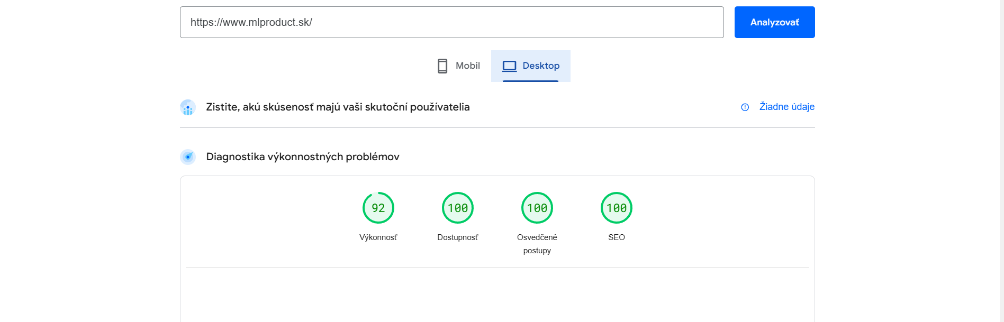
eshop
Diagnostika výkonnosti
https://pagespeed.web.dev/

Slide 8
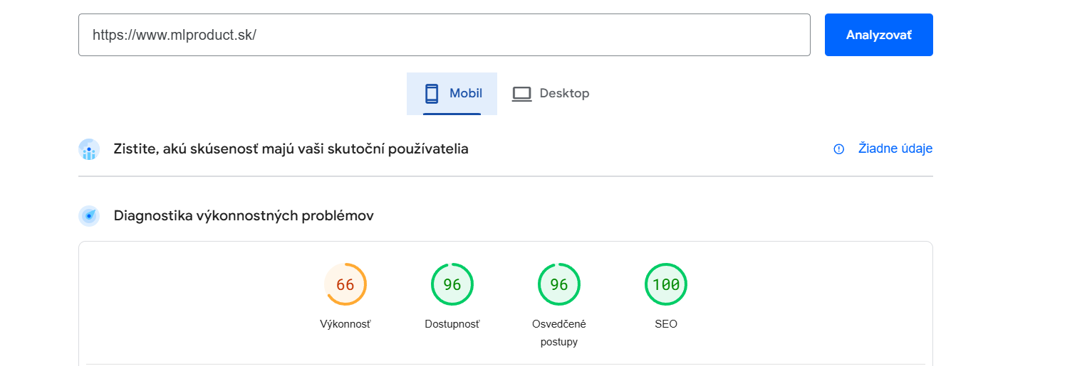
eshop
Diagnostika výkonnosti
https://pagespeed.web.dev/

Slide 9
eshop
Prečo UNIobchod
Váš zákazník prichádza na stránku a okamžite vie,
kam kliknúť. Cíti sa pohodlne.
Naše šablóny sú dokonale funkčné a prispôsobiteľné. Otestované do detailu mnohými úspešnými eshopmi.

Slide 10
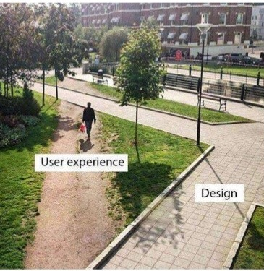
eshop
Užívateľská prívetivosť (UX)
Prehľadný dizajn
Jednoduchá navigácia
Vyhľadávač
Známe grafické prvky, zvyky
Rozumné názvy kategórií
Drobčeková navigácia

Slide 11
eshop
Užívateľská prívetivosť (UX)
Odoslanie objednávky
Nákupný košík
Facebook post
Článok
PPC reklama
Detail produktu
Marketing
Nákup v eshope
Vyrušenie
Zaujmi ma, zabav ma, vzruš ma
Inovatívne prístupy
Sústredenie
Mám jasný cieľ
Štandardné postupy

Slide 12
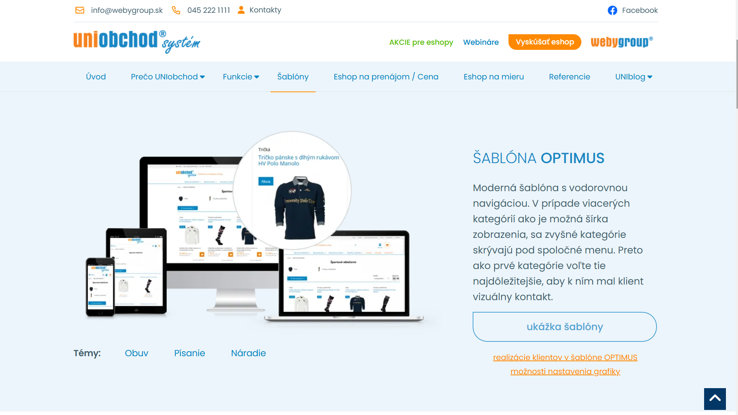

Slide 13
eshop
Prečo UNIobchod
Váš e-shop bude mať Google rád (SEO)

Slide 14
eshop
SEO optimalizácia
Vyladená rýchlosť načítania
Automatizácia SEO popisov, alebo import jedinečných popisov
Vlastné nastavenie canonical
Predaj skončil, 301 presmerovania
Individuálna 404, SEF URL
Mikrodáta produktov pre Google
Doplnkové popisy kategórií
a produktov

Slide 15
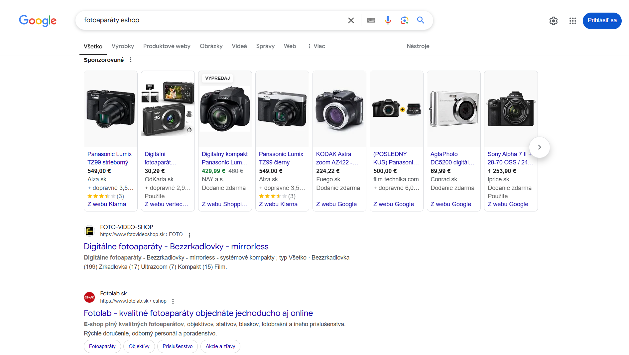

Slide 16
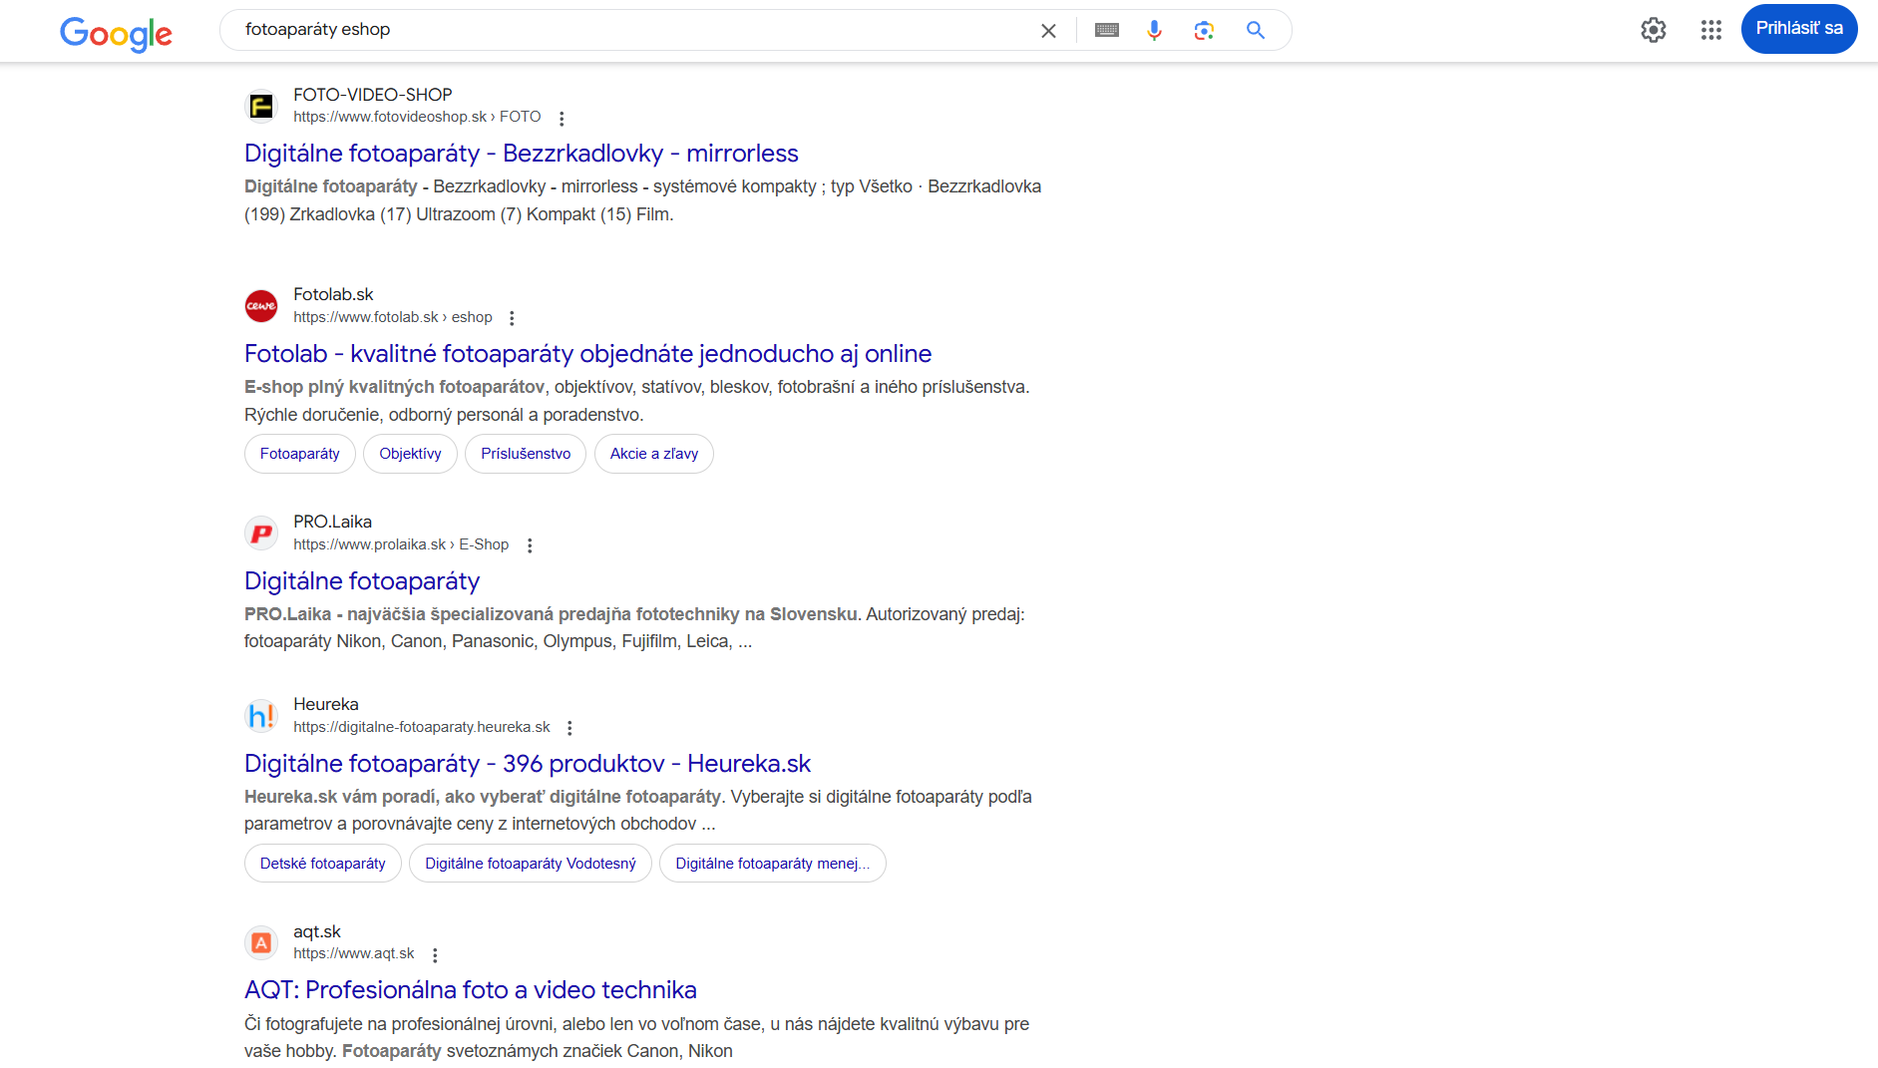

Slide 17
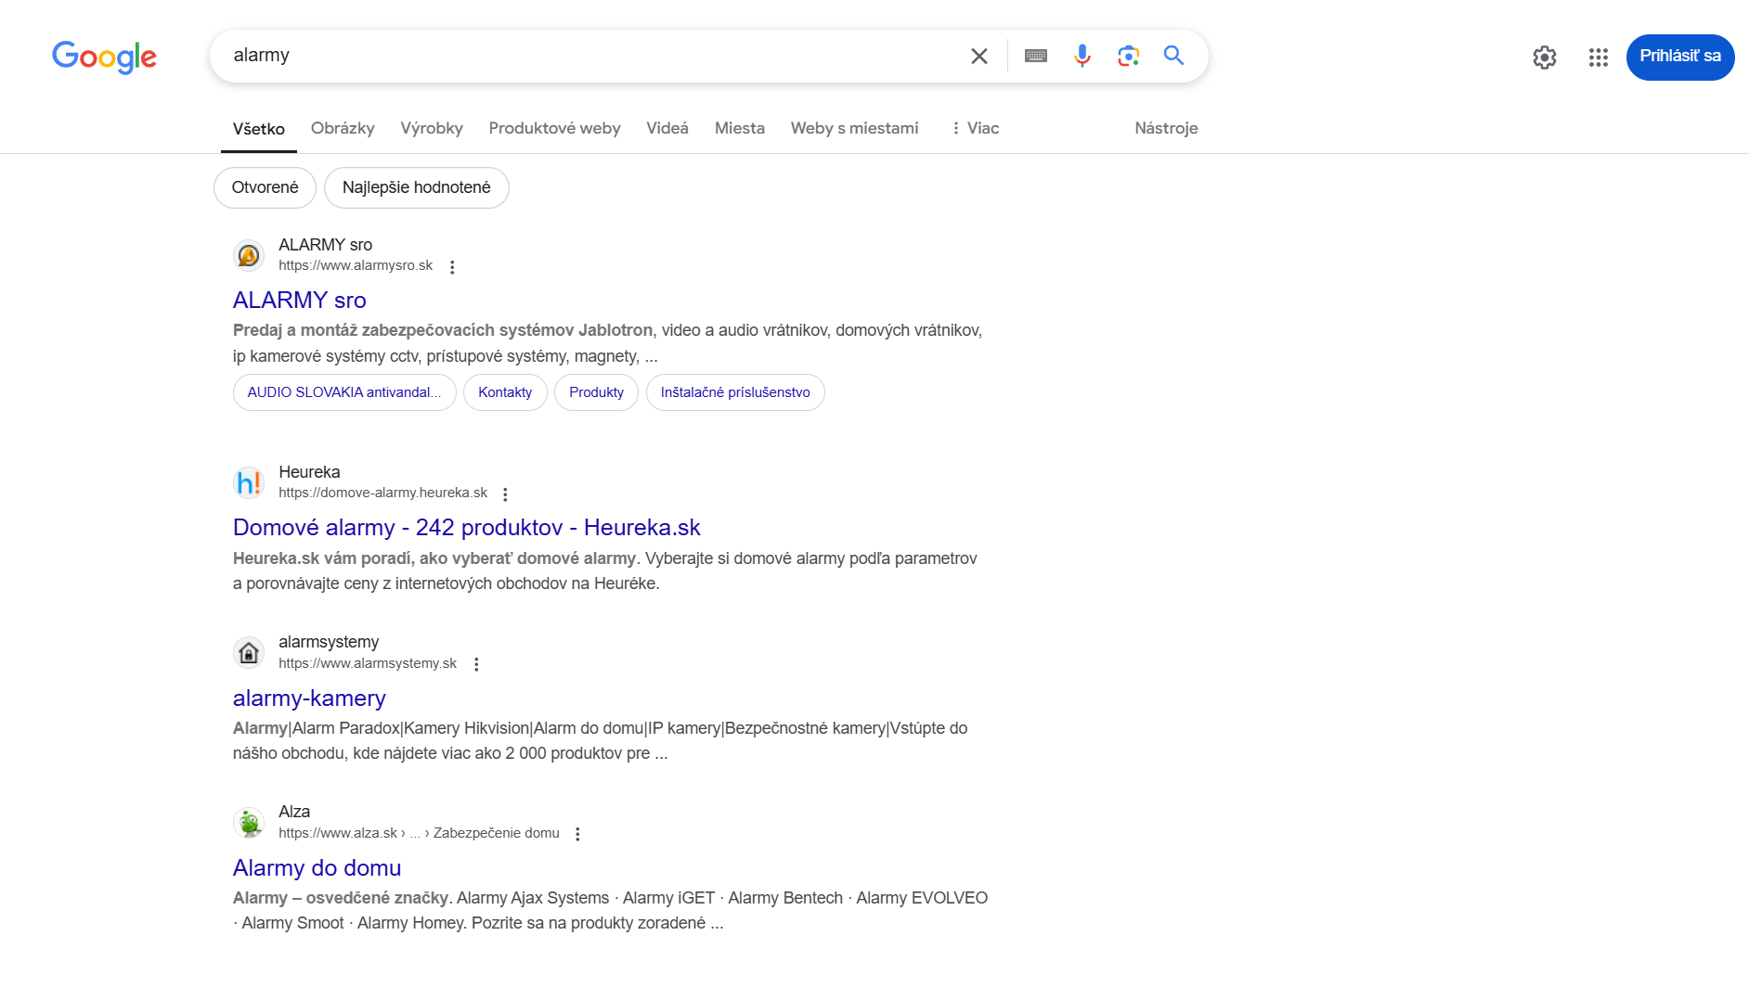

Slide 18
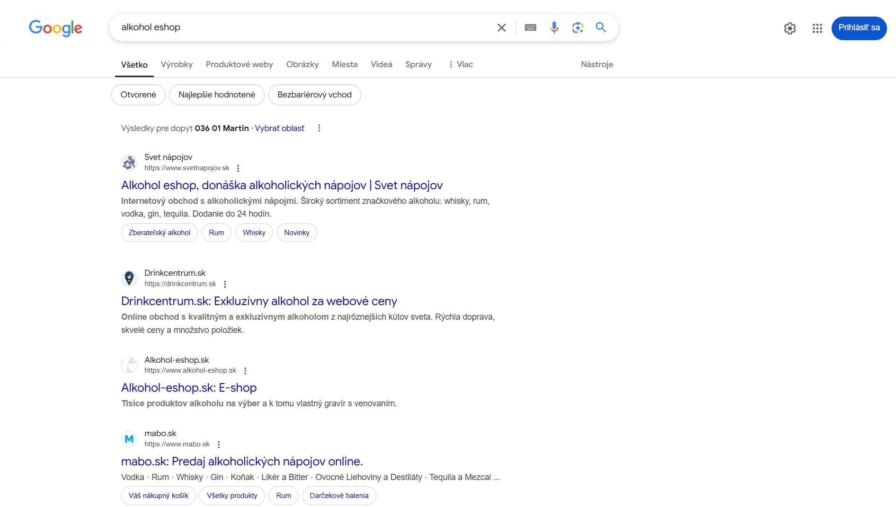

Slide 19
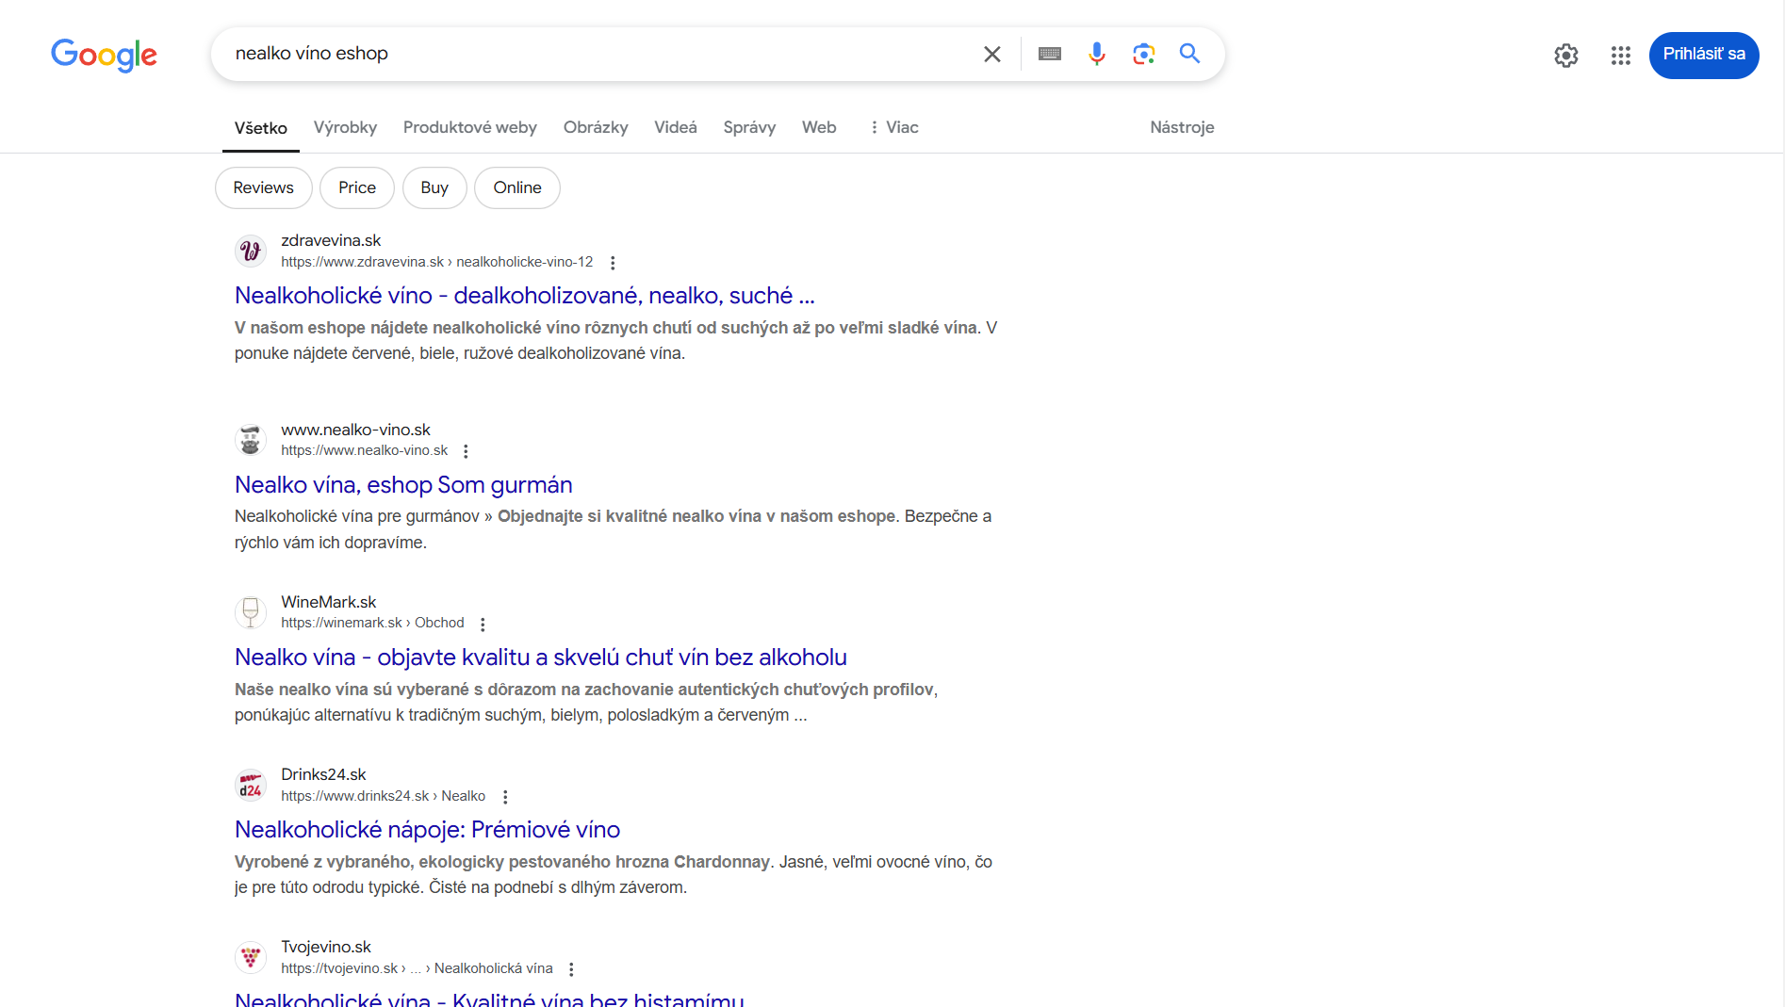

Slide 20
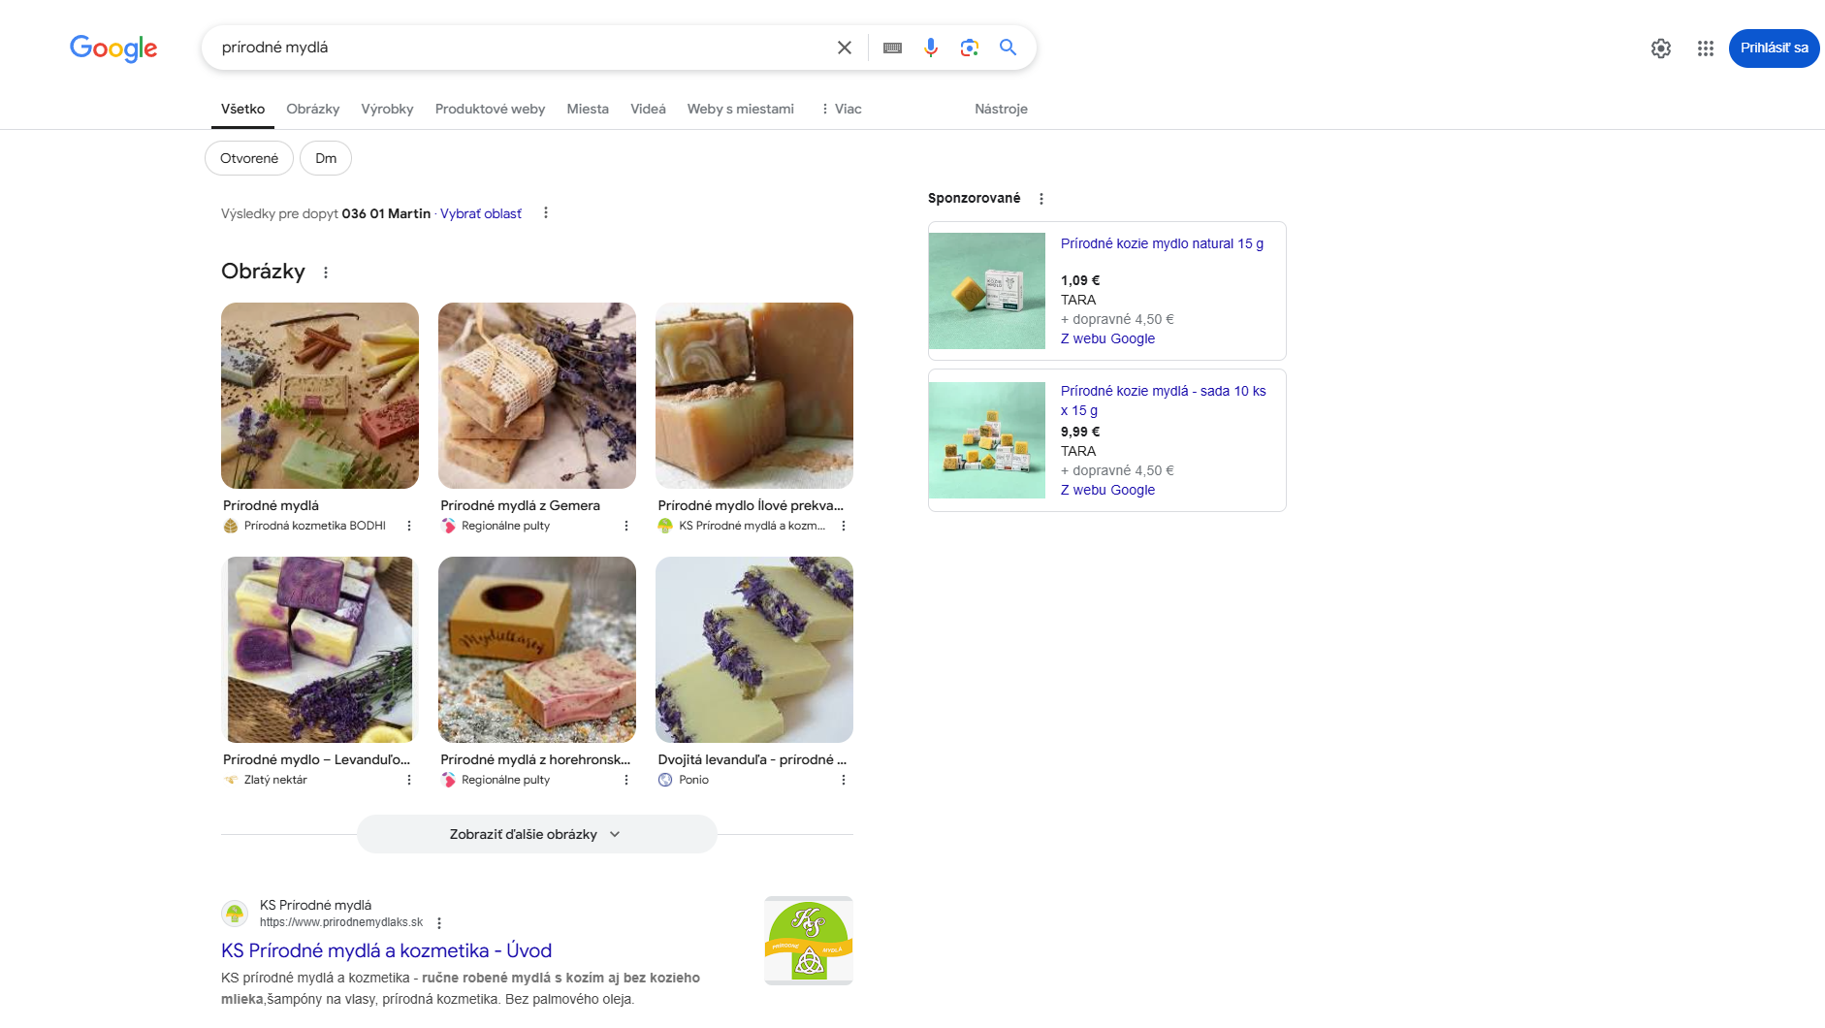

Slide 21
eshop
Prečo UNIobchod
Vždy aktuálny a funkčný,
pravidelne aktualizovaný na požiadavky doby.
AI asistent pre tvorbu obsahu a chatbot (už tento rok).

Slide 22
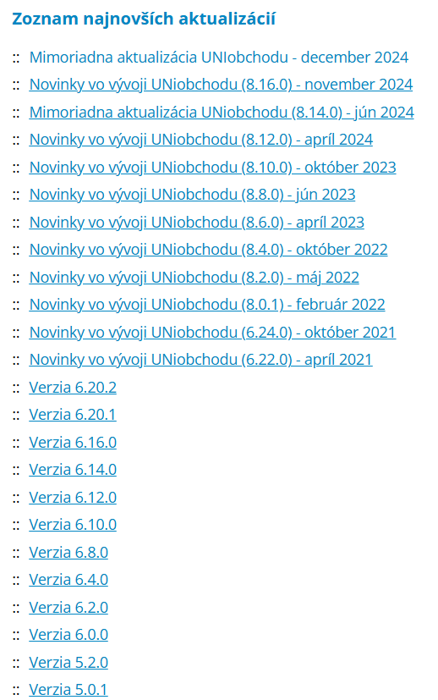
eshop
Aktualizácia
Vývojová časť aktualizácie
Kontinuálny vývoj softvéru, jeho modulov a prepojení na tretie strany. Vývoj serverových aplikácií. Zvyčajne v rozsahu viac ako 1000 analytických a programátorských hodín pri každej aktualizácii. Súčasť pravidelného prevádzkového poplatku.
Aplikačná časť aktualizácie
Nasadenie aktualizácie na web klienta. Buď bez nutnosti individuálnych nastavení (bezplatná), alebo na mieru - vyžaduje zásah na každom webe (jednorazová platba podľa rozsahu). Klient je vždy upozornený emailom vopred o úpravách na eshope.

Slide 23
eshop
Prečo UNIobchod
Šetríme vás čas, sledujeme zákony.
Na právne požiadavky vás upozorníme, alebo pri ich dodržaní asistujeme.

Slide 24
eshop
UNIobchod.sk/UNIblog

Slide 25
eshop
Prečo UNIobchod
Jednoduché ovládanie aj pre začiatočníkov, všetko zvládnete sami bez technických znalostí.
Váš osobný konzultant a podpora odborného tímu, aby ste mali pokoj s každým krokom vášho eshopu.

Slide 26
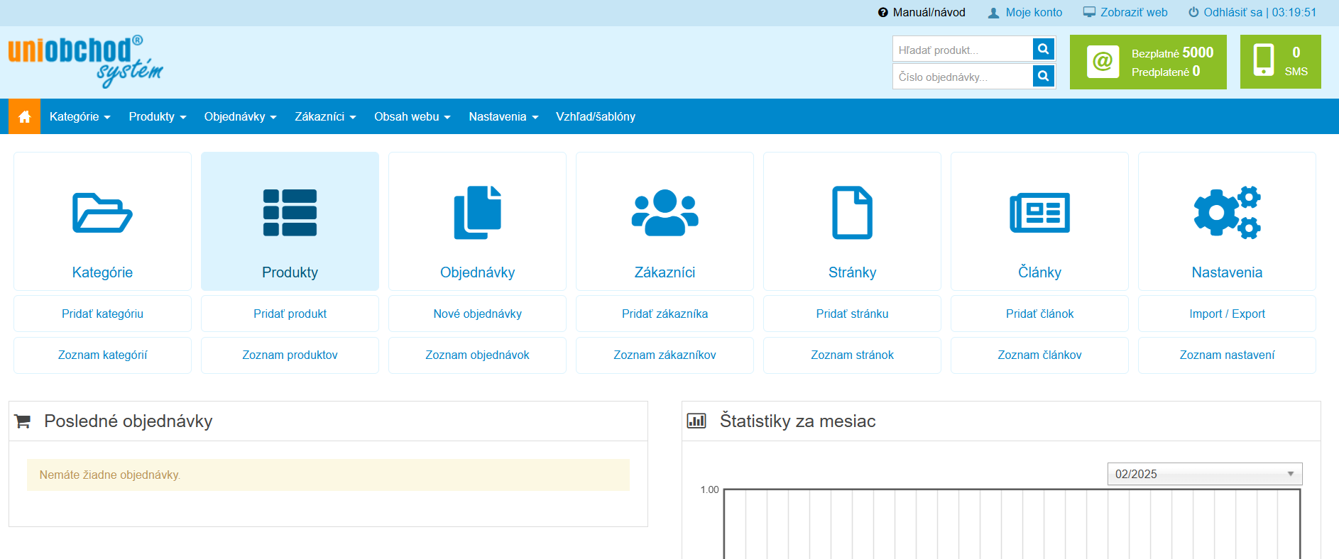
eshop
Admin UNIobchod

Slide 27
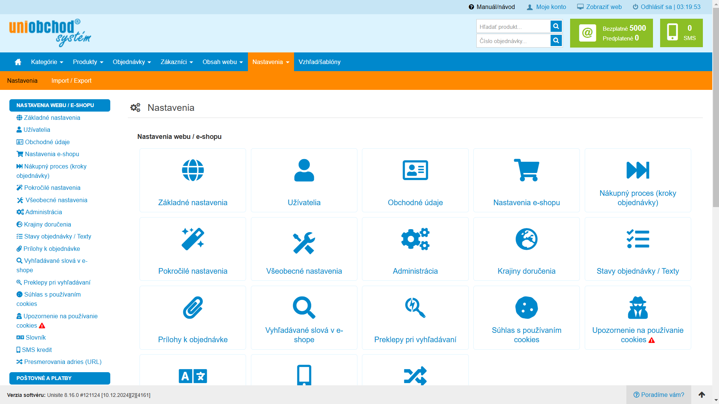
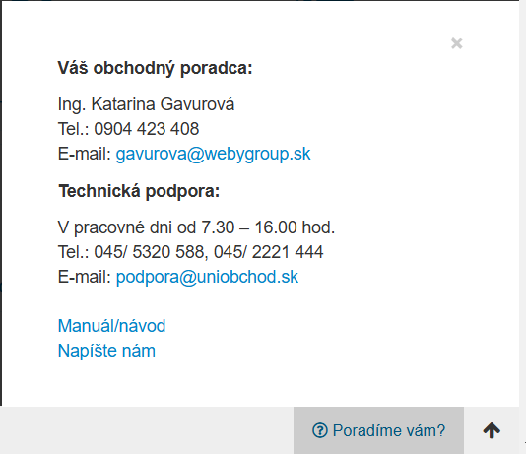

Slide 28
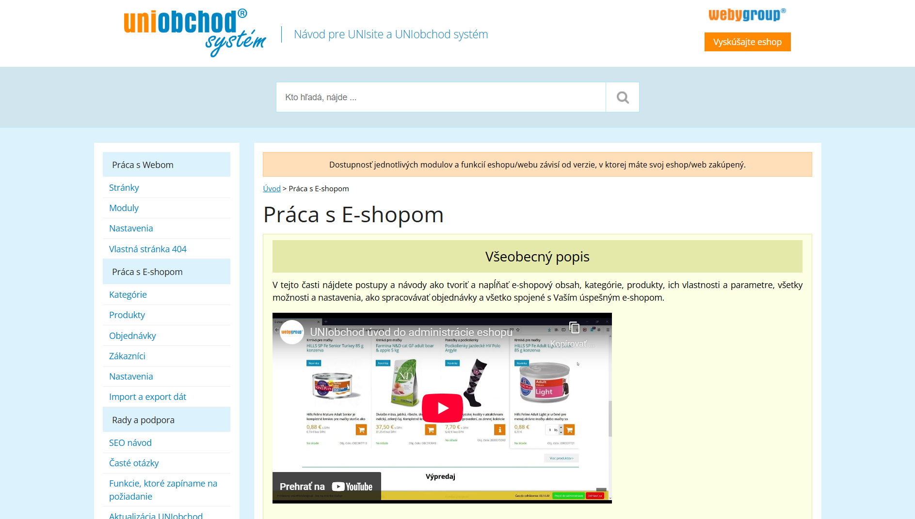

Slide 29
eshop
Prečo UNIobchod
Vychytávky a hromadné úpravy,
importy a exporty, precenenia za pár minút.
Zákazníkov získajú široké možnosti cenotvorby.

Slide 30
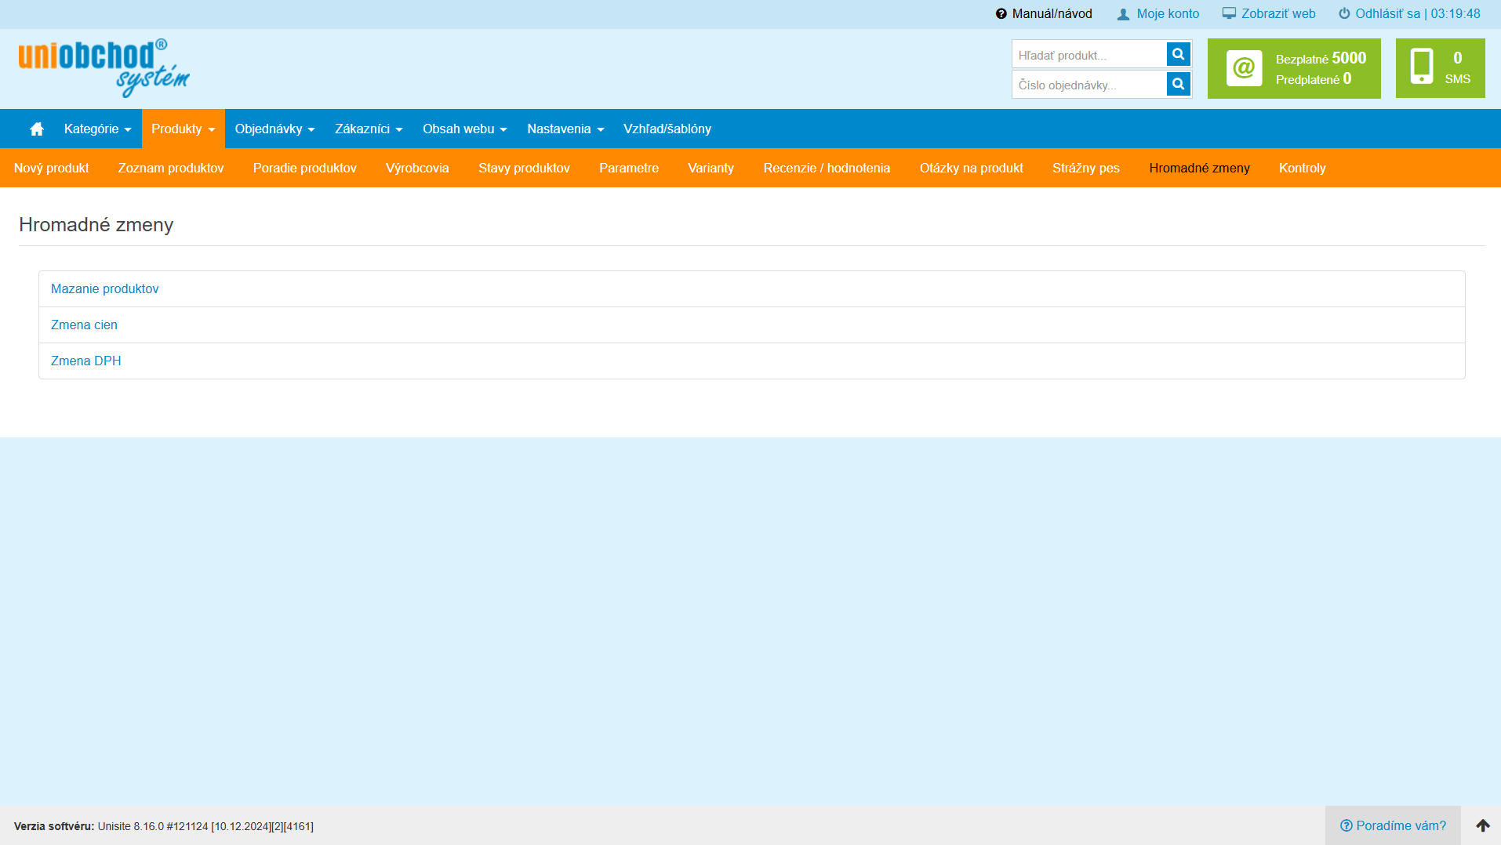

Slide 31
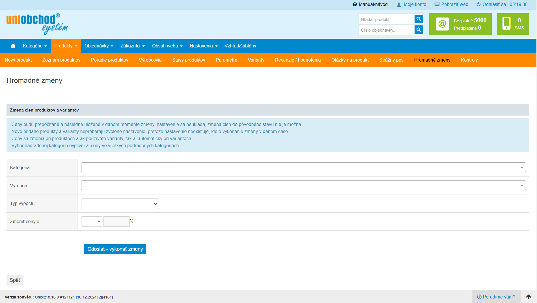

Slide 32
eshop
UNIobchod.sk/UNIblog

Slide 33
eshop
Prečo UNIobchod
Obchodné vzťahy pod plnou kontrolou
s vyladenou veľkoobchodnou platformou.

Slide 34
eshop
Veľkoobchod B2B
B2B a B2C v jednom systéme
Cenové hladiny, alebo cenové vzorce
V kombinácii s napojením na ekonomiku
Profesionálny obchodný systém (obchodníci, cenové ponuky)

Slide 35
eshop
Veľkoobchod možnosti
Iba veľkoobchod – nezobrazí ponuku bez prihlásenia zákazníka (https://www.wandaslovakia.sk/eshop/action/enterlogin.xhtml)
Iba katalóg – zobrazí ponuku (s cenami bez cien), ale nedá sa objednať (https://www.utools.sk/)
Zobrazuje maloobchodné ceny a ponuku, veľkoobchodný zákazník po prihlásení vidí svoje ceny (https://eshop.giacomini.sk/)
Registrácia VO zákazníka – so schválením/bez schválenia

Slide 36
eshop
Veľkoobchod B2B funkcie
Triedenie zákazníkov - rôzne cenové skupiny (vzorce) B2B
Dokumenty pre konkrétnu skupinu, zákazníka do jeho zóny
Vlastné označenie objednávky zákazníka
Grafické zobrazenie bežných cien a veľkoobchodných cien
Vlastné poštovné pre veľkoobchod
Veľkoobchodná registrácia zákazníkov B2B

Slide 37
eshop
Cenové vzorce
Neobmedzený počet cenových vzorcov
Zákazník má pridelený svoj vzorec
Cenotvorba
Konštanta – konečná cena produktu
Odčítanie – odpočet od konečnej sumy
Násobenie- násobky 0-1 zníženie percentuálne
Vlastný cenník zákazníka z ekonomického systému

Slide 38
eshop
Cenové hladiny
20 cenových hladín
Vyplnené pri produkte/variante
Prideľujú sa zákazníkom (import)

Slide 39
eshop
Cenové ponuky pre VO zákazníka
Vo zákazník vytvára cenové ponuky pre konečného zákazníka – za seba, svoju firmu
Odosiela zákazníkovi s cenami s maržou
Po schválení dokončí objednávku

Slide 40
eshop
Obchodníci(dealeri)
Obchodník – prideľuje zákazníkom zľavu na objednávku do svojho limitu, alebo nad limit po schválení supersprávcom
Zľava obchodníka sa pripočítava ku VO zľave zákazníka
Obchodník – špeciálny admin prístup do eshopu
Supersprávca – prideľuje zákazníkov obchodníkovi, prideľuje zľavu obchodníka, schvaľuje nadlimitné zľavy
Minimálna cena produktu eshopu

Slide 41
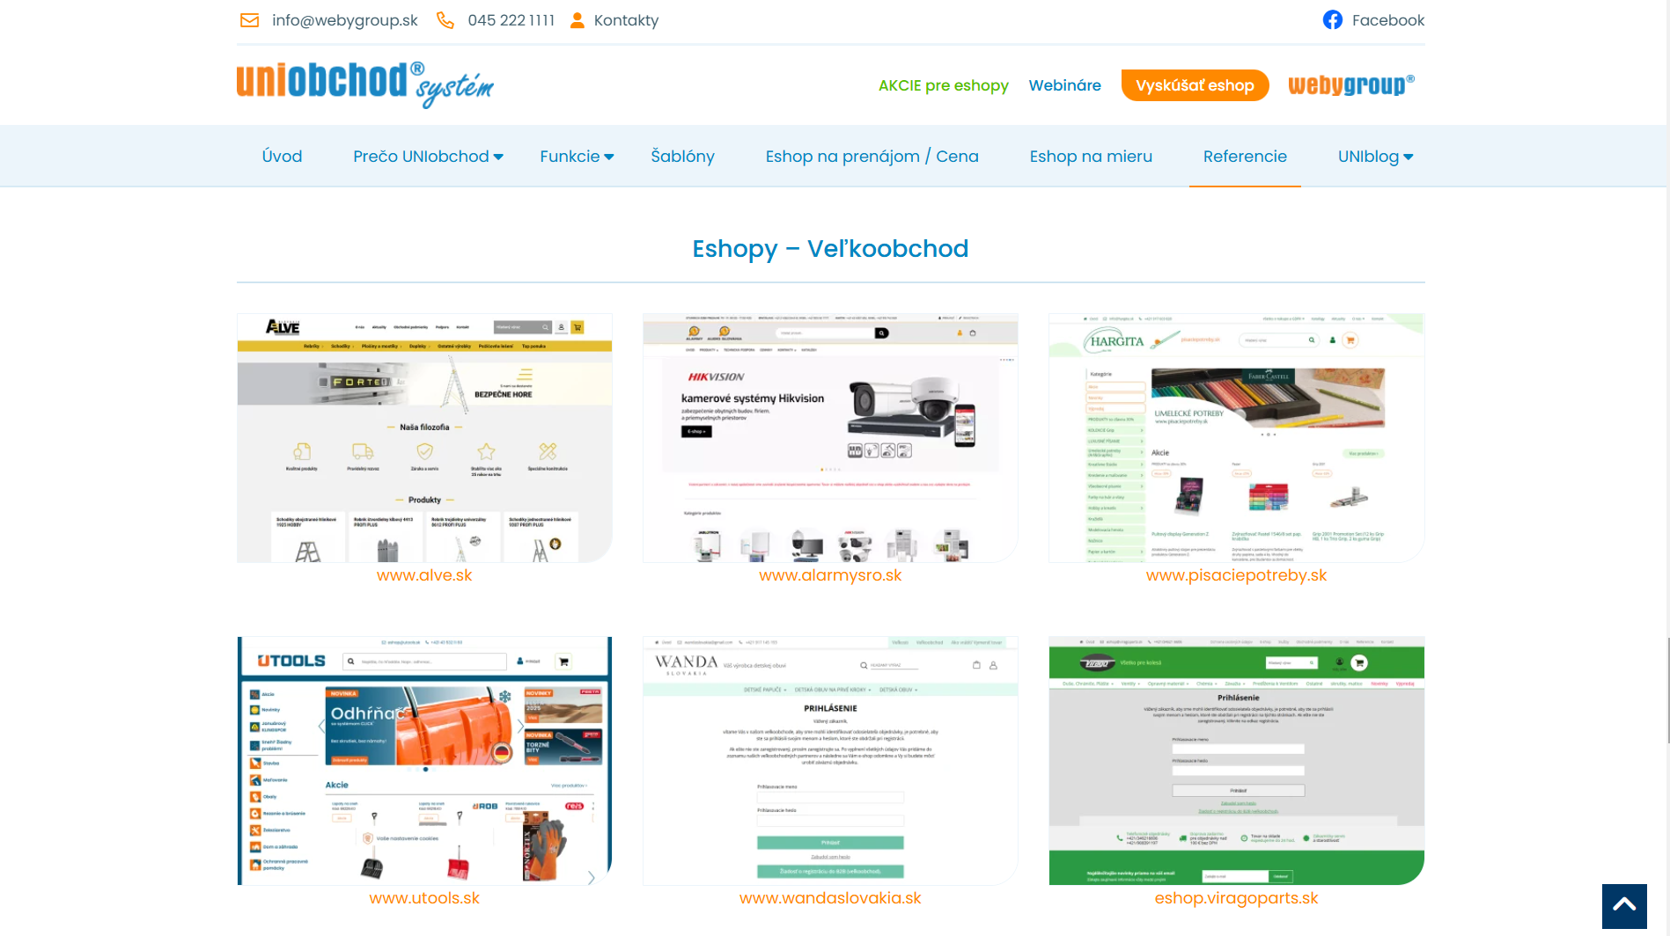

Slide 42
eshop
Malý eshop/veľký eshop?
Predaj 1
Dodávateľ 1
Feed
Exportné
hniezdo
Predaj 1
Dodávateľ 1
Feed
Ekonomický
systém
Dopravné spoločnosti
Predaj 1

Slide 43
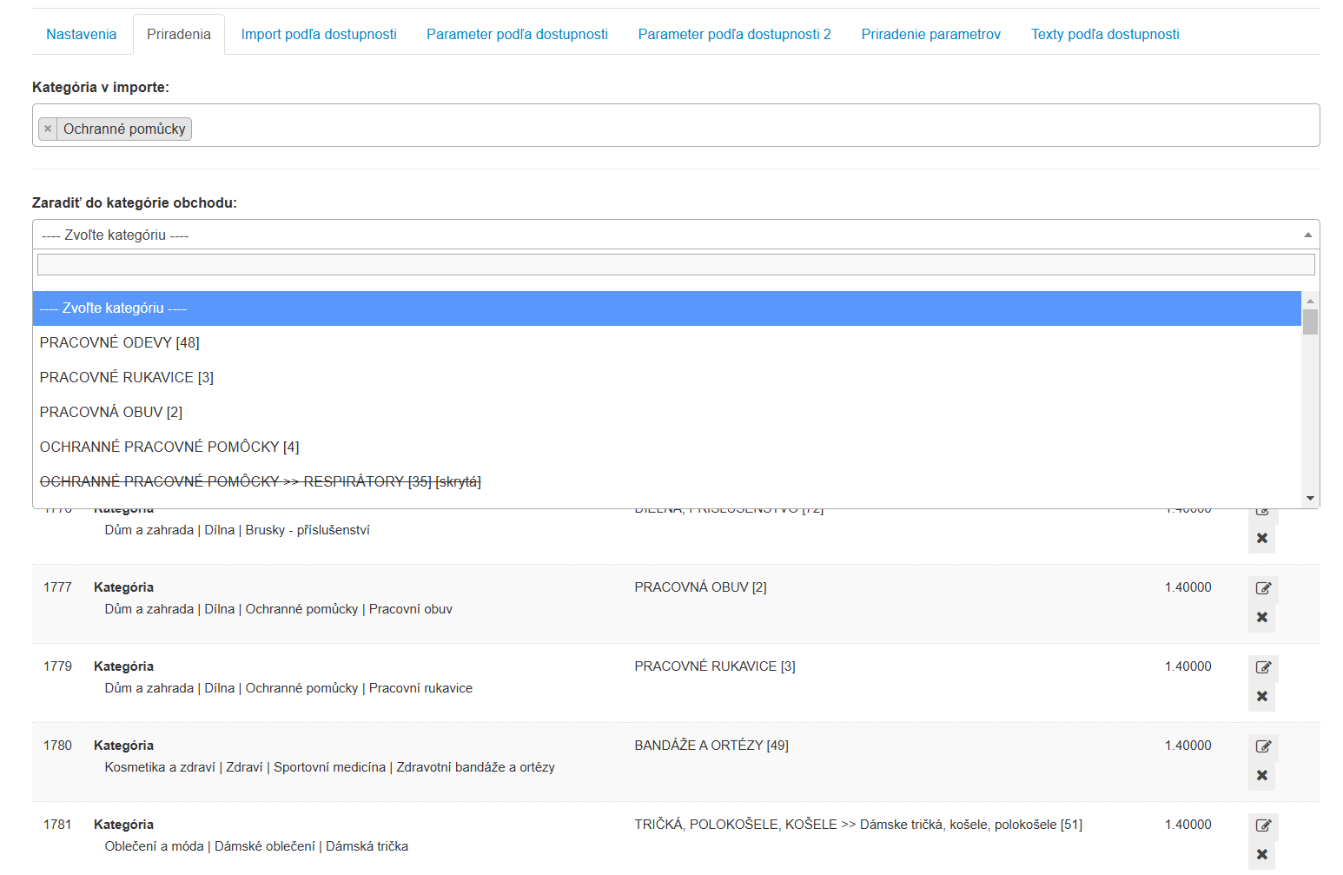
eshop
Feed – priradenie kategórií

Slide 44
eshop
Prečo UNIobchod
Automatizácia ušetrí váš čas.
Nástroje pre zvyšovanie predaja ako súčasť eshopu.

Slide 45
eshop
Pomáha zvyšovať predaj
Automatizácia pracuje za vás (zabudnutý košík)
Hromadný predaj cez newsletter (pre rôzne skupiny)
Pomáha udržať zákazníkov vernostnými programami (bodový systém, kupónové zľavy)
Zvyšujete predaj cez naliehavosť (vlastné stavy, banery, akcia končí za...)
Zvyšujete hodnotu objednávky (súvisiace produkty, s týmto produktom nakúpili)
Efektívne predáva (UX, nákupný proces)
Pomáha rýchlo si zákazníkovi vybrať - výkonným vyhľadávačom s našepkávaním, filtrovaním
Pohodlnými platobnými bránami
Grafickými pútačmi (horná lišta, vyskakovacie okná...)

Slide 46
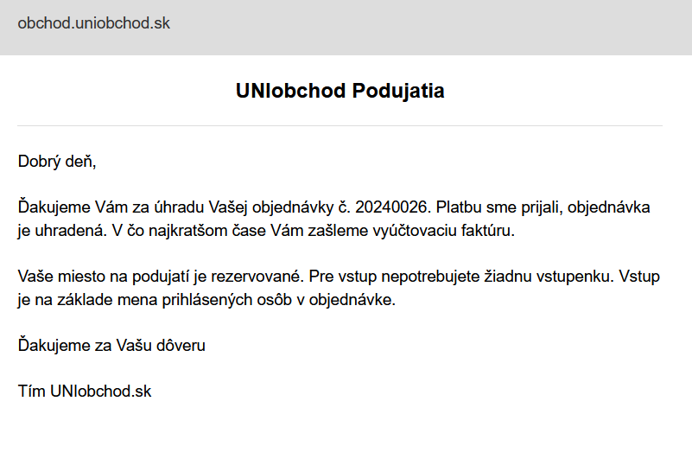
Automatické emaily/SMS
Zmena stavu objednávky
Platby
Opustený košík

Slide 47
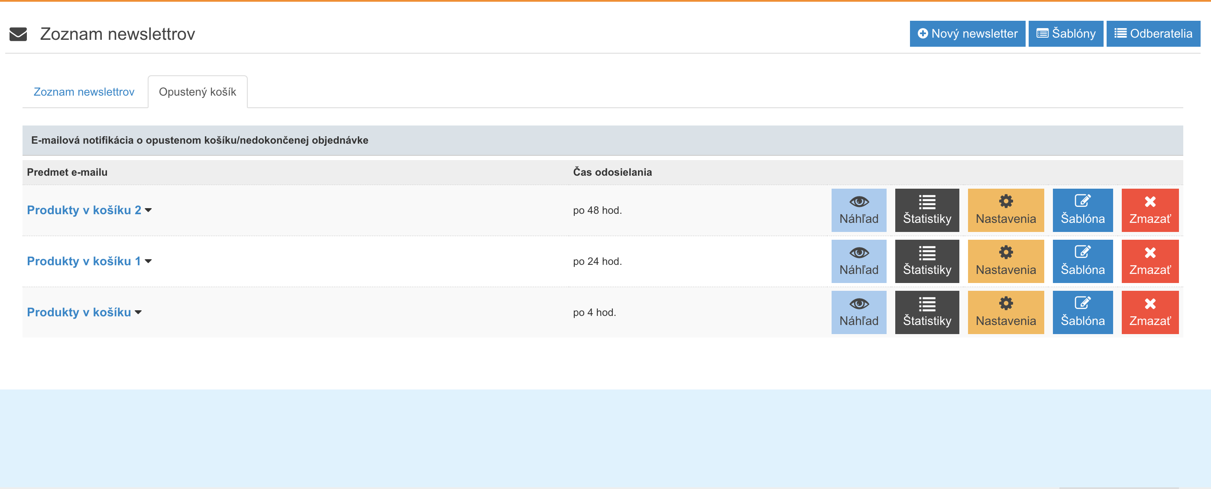

Slide 48
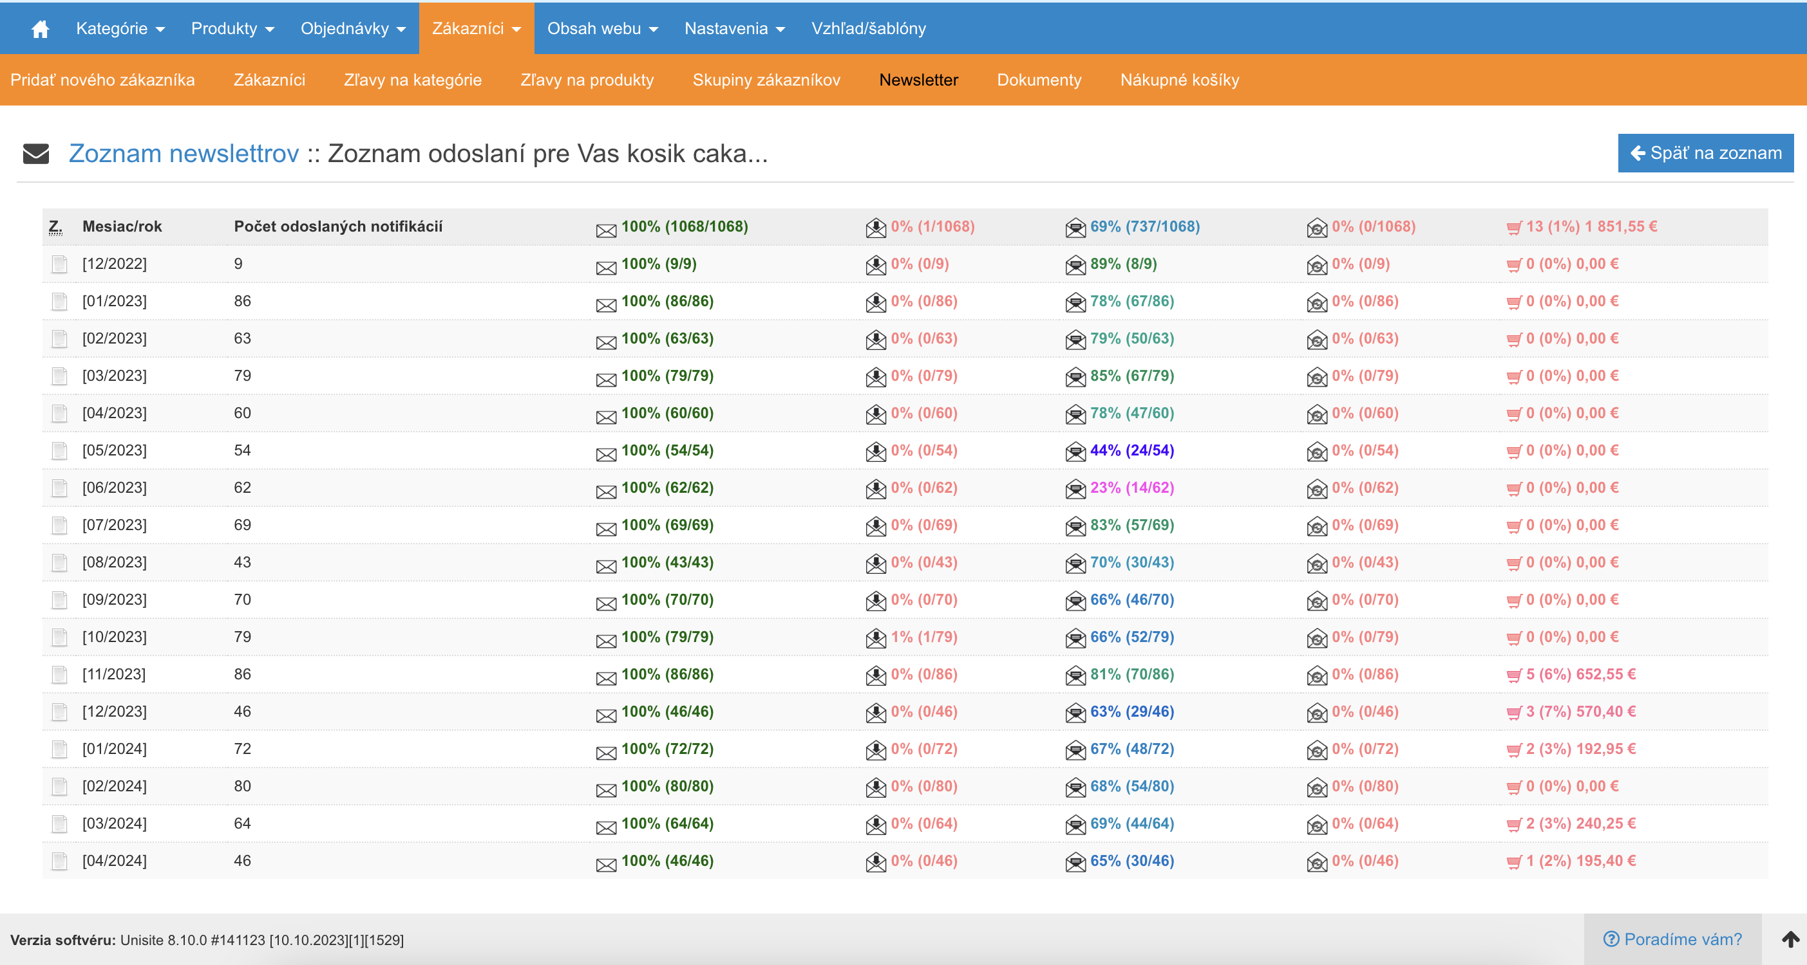

Slide 49
eshop
Newsletter 2024
Celkový počet odoslaných emailov cez modul Newsletter
3 267 310
Celkový vygenerovaný obrat v eshopoch
1 742 881€

Slide 50
eshop
Prepojenia šetria čas a peniaze

Slide 51
eshop
Dôveryhodné
platby

Slide 52
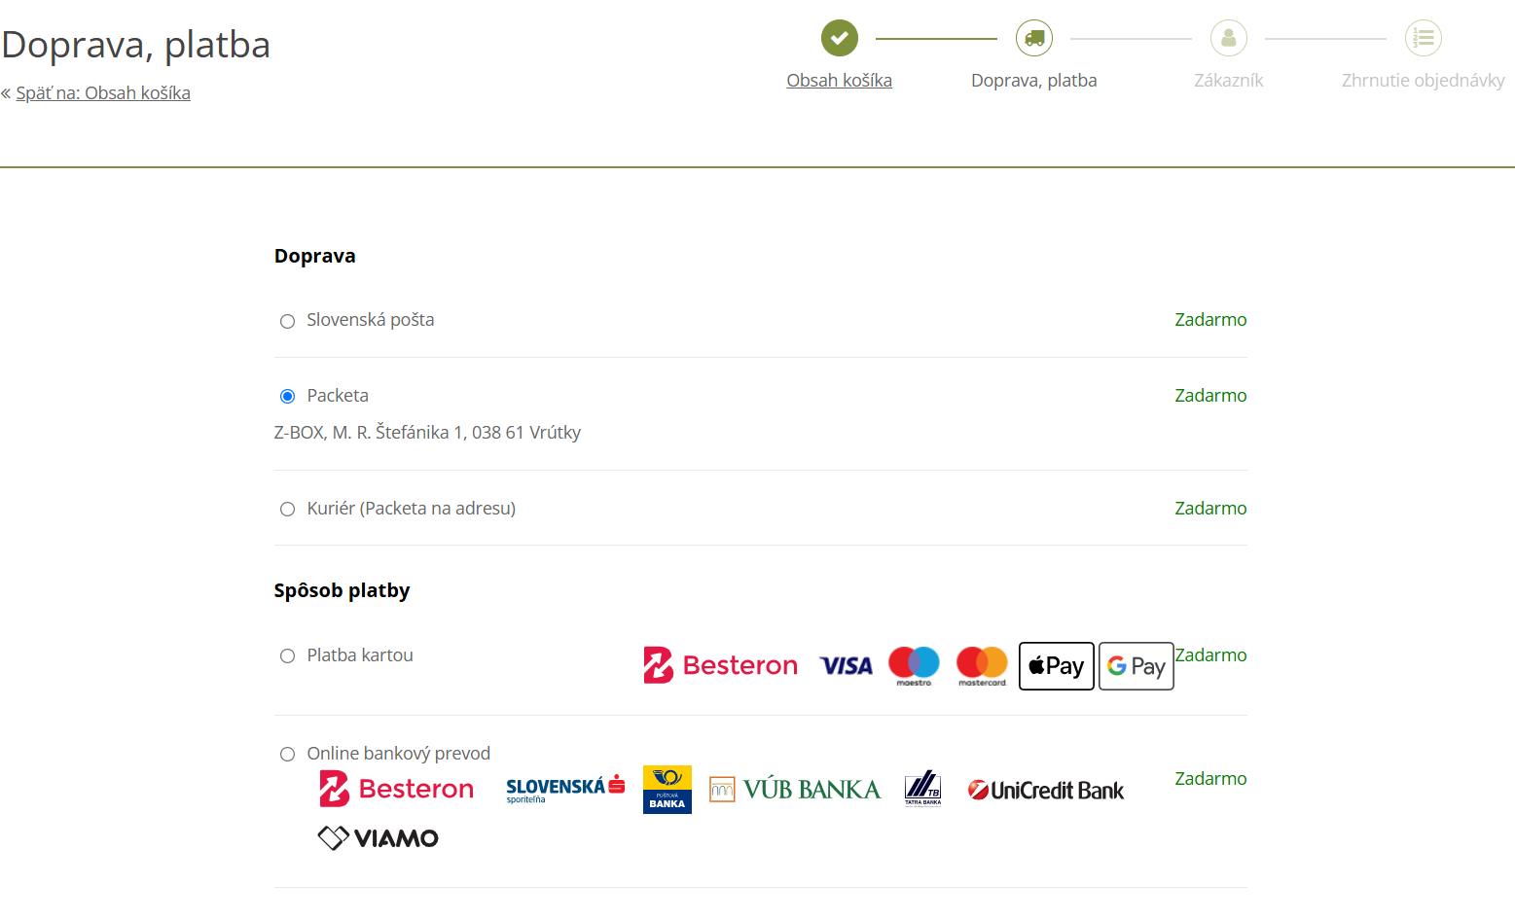
eshop
Besteron

Slide 53
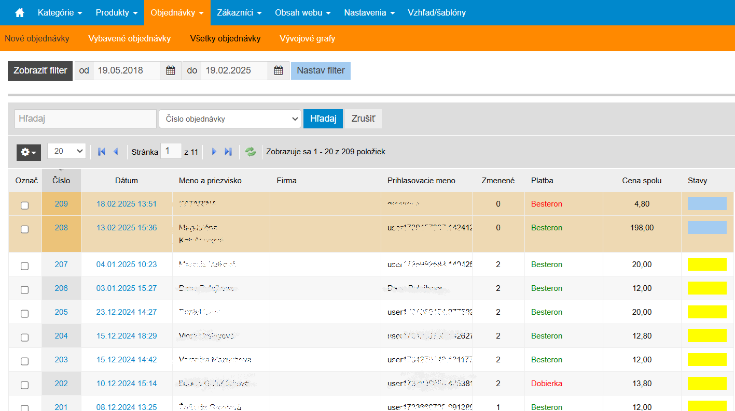
eshop
Besteron

Slide 54
eshop
Pohodlné doručovanie

Slide 55
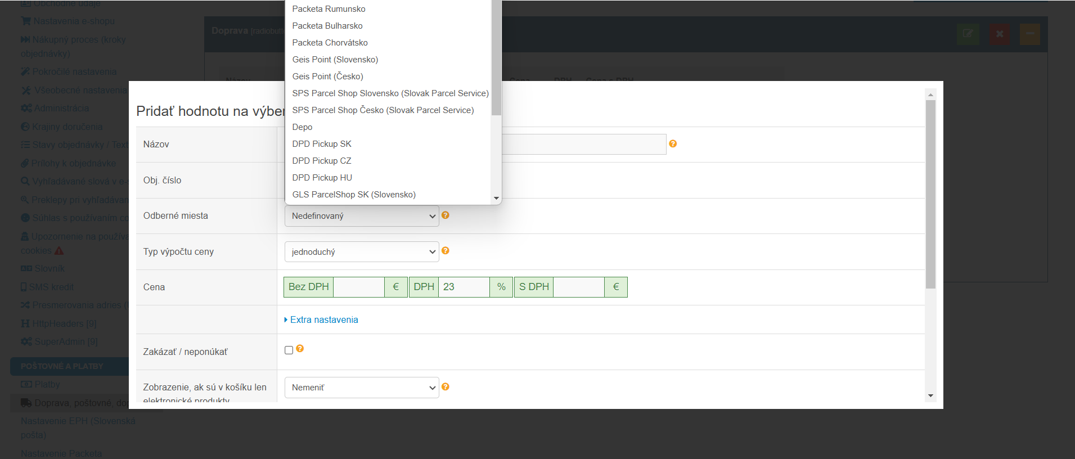
eshop
Pohodlné doručovanie

Slide 56
eshop
Exporty
GDPR
report
Exporty
na mieru
(analýza)

Slide 57
eshop
Prečo UNIobchod
Prijímajte informované rozhodnutia na základe
prehľadných štatistík priamo v admine.

Slide 58
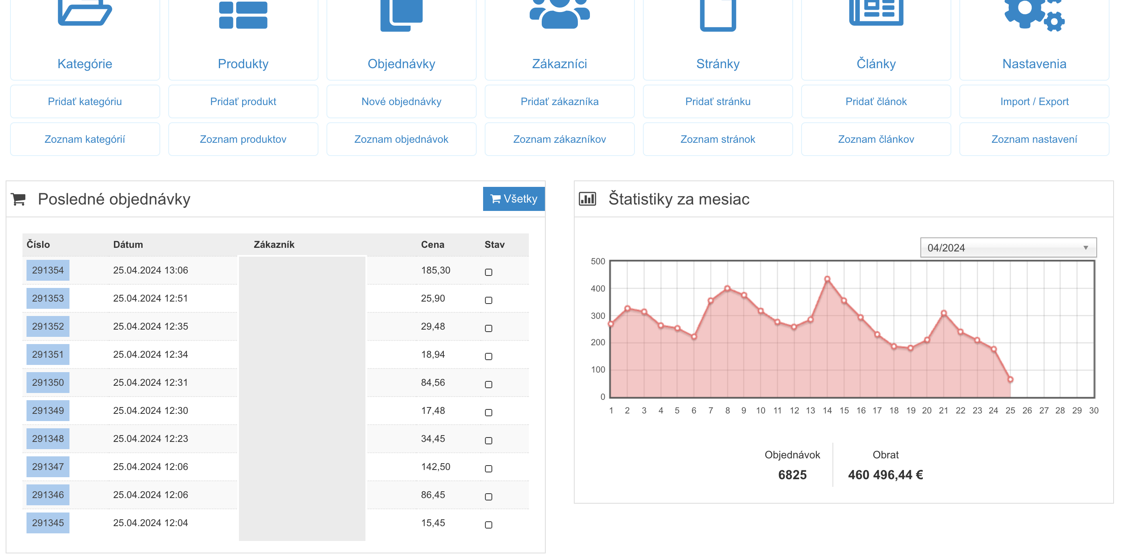

Slide 63
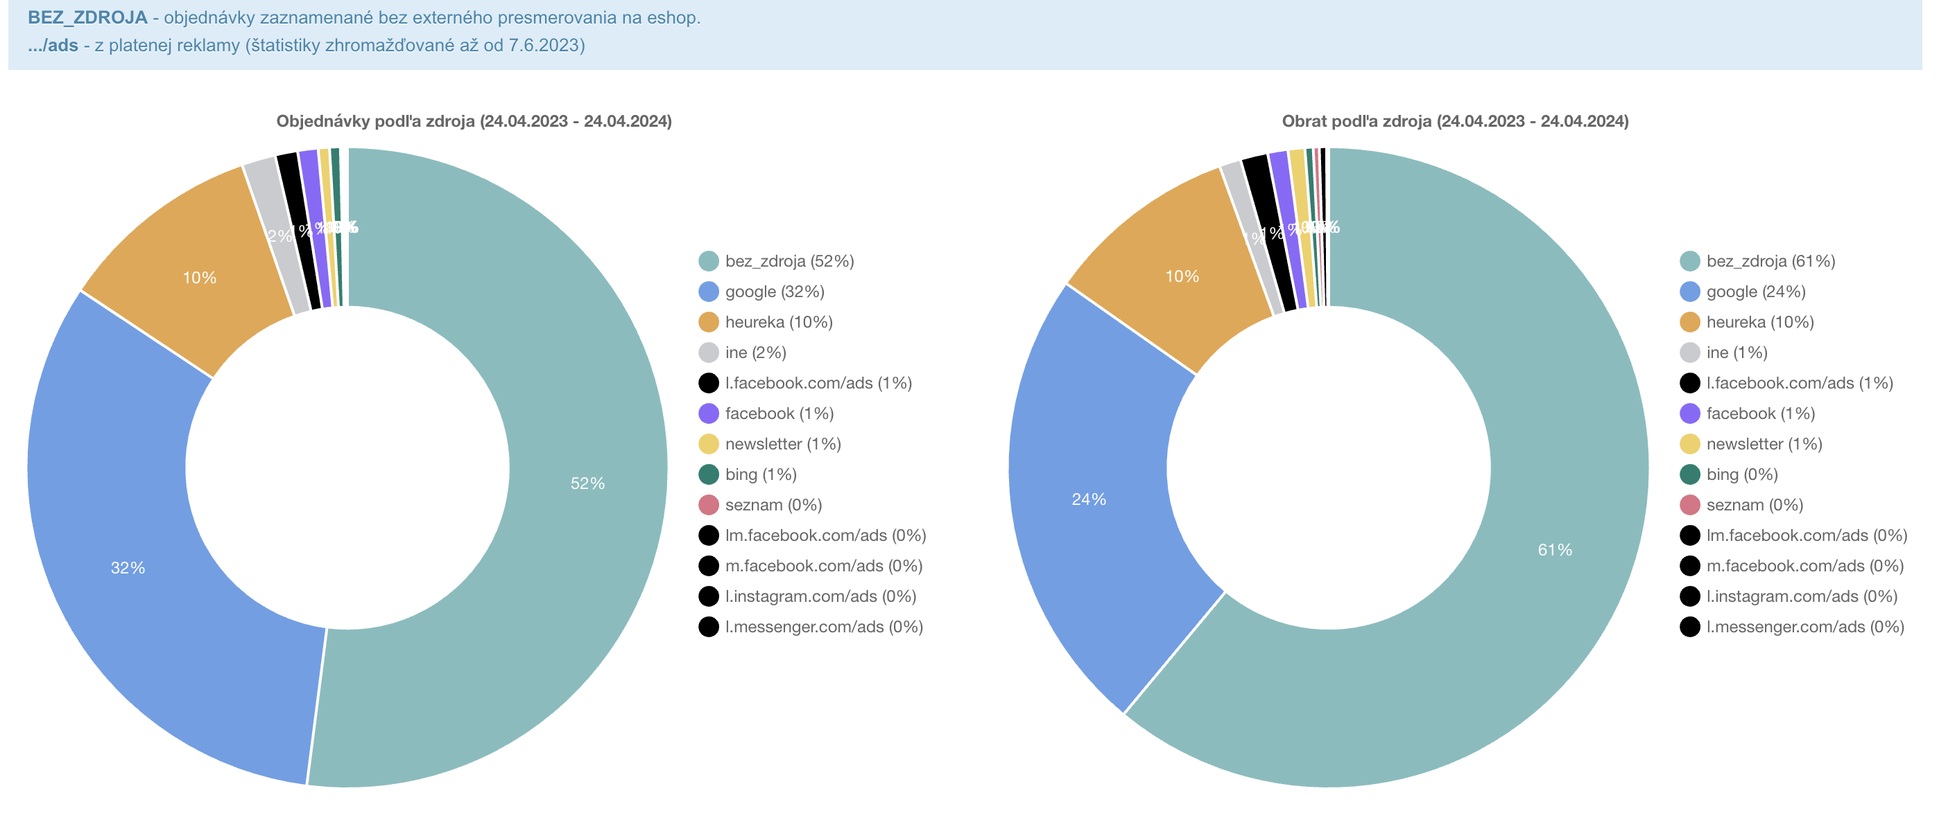

Slide 64
eshop
Prečo UNIobchod
Okamžitý štart predaja bez vysokých počiatočných nákladov s balíkom plnohodnotného eshopu EASY.
Maximálna flexibilita s rastom vášho podnikania prechod na vyššie balíky s neobmedzením počtu produktov.

Slide 65
eshop
1. Samoobslužný systém
Eshop si vygeneruje, nastaví a naplní klient sám podľa návodu, alebo spoplatneného individuálneho školenia
Nie sú potrebné žiadne programátorské znalosti
Platba za deň (mesačne/kvartálne/ročne)
Platba kartou priamo cez eshop
Jednorazové náklady na eshop – iba aktivačný poplatok 45€ plus DPH
Je možné objednať si aj školenie

Slide 66
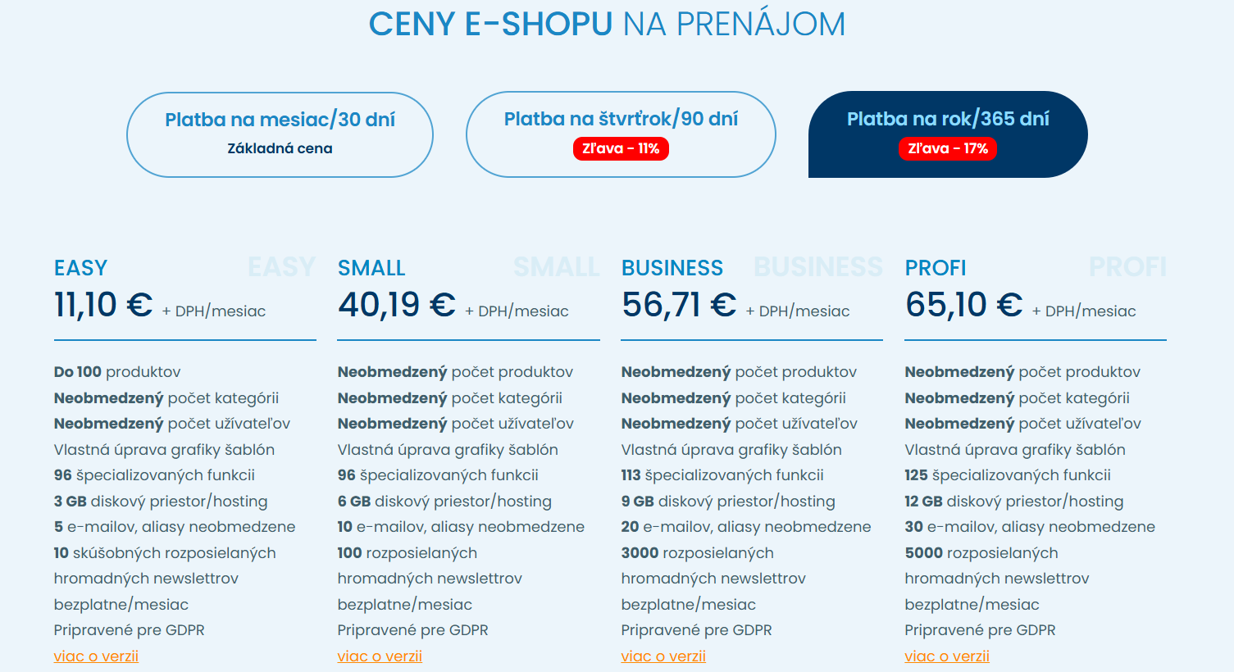

Slide 67
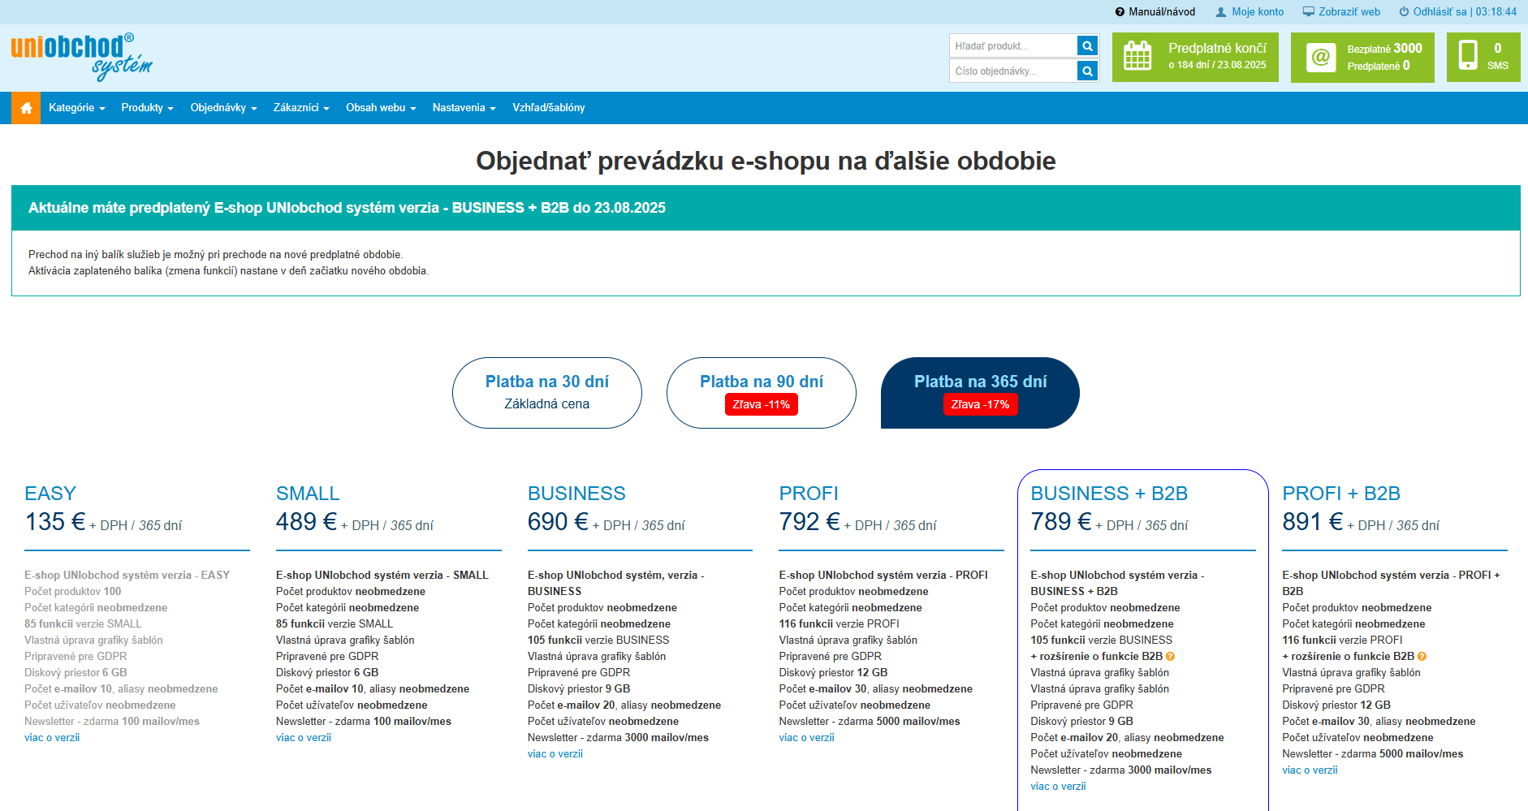

Slide 68
eshop
2. Eshopy na mieru
Na základe požiadaviek klienta sa vyberie šablóna a k nej sa realizuje grafický návrh
Kódovanie programátorom na mieru
Odovzdanie a zaškolenie klienta
Jednorazové náklady na grafiku, nakódovanie a prípadné ďalšie moduly
Platba na faktúru formou prenájmu (licencia + prevádzka), alebo jednorazového zakúpenia licencie a pravidelného poplatku za prevádzku

Slide 69
Šablóna

Slide 70
Šablóna

Slide 71
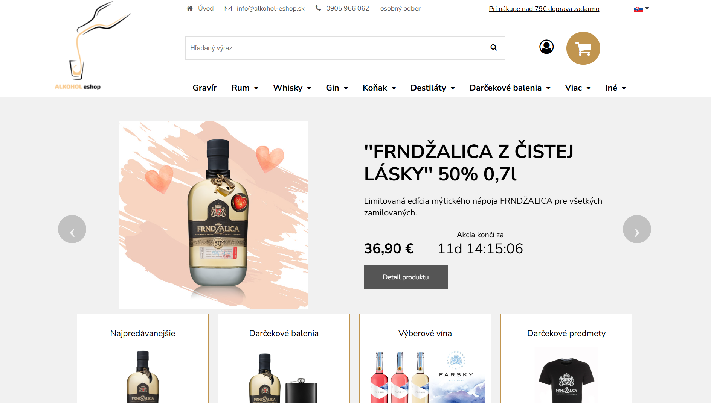
Šablóna

Slide 72
Šablóna

Slide 73
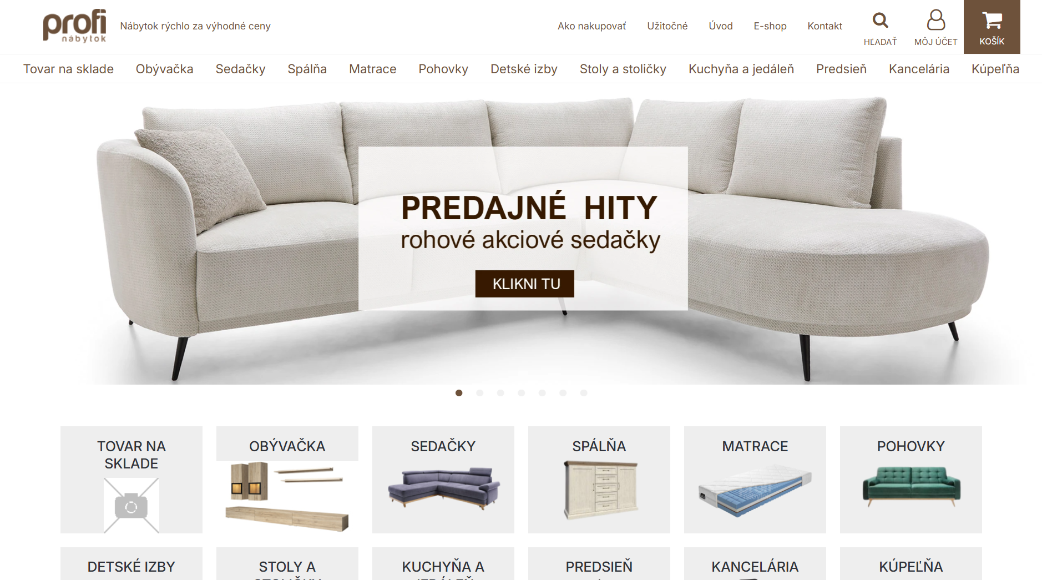
Na mieru

Slide 74
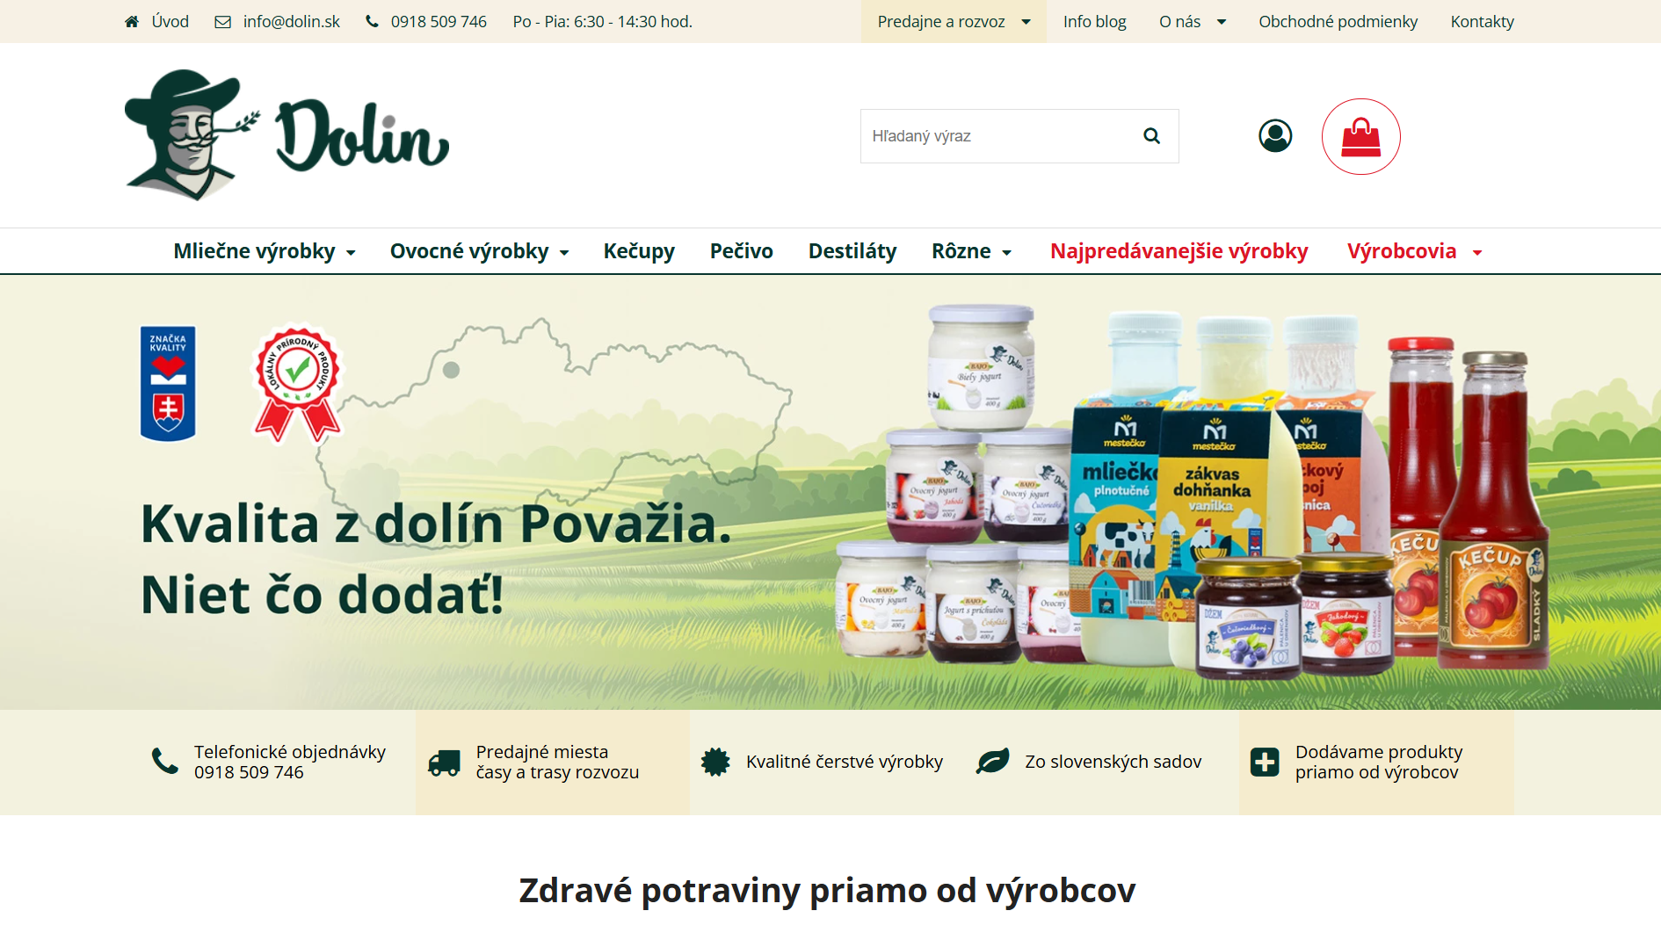
Na mieru

Slide 75
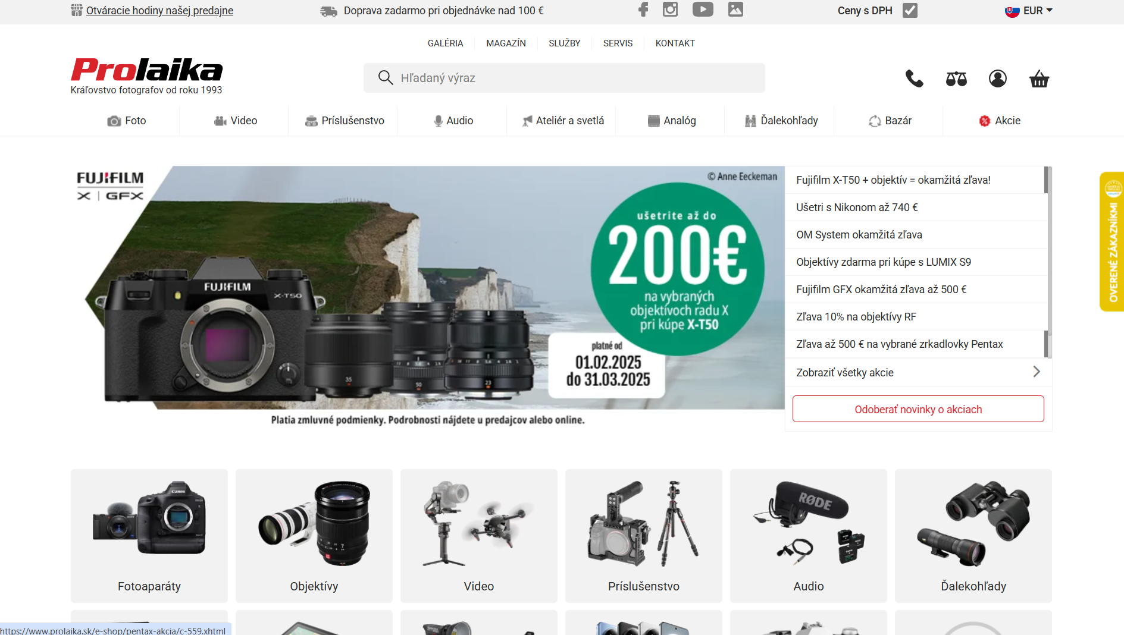
Na mieru

Slide 76
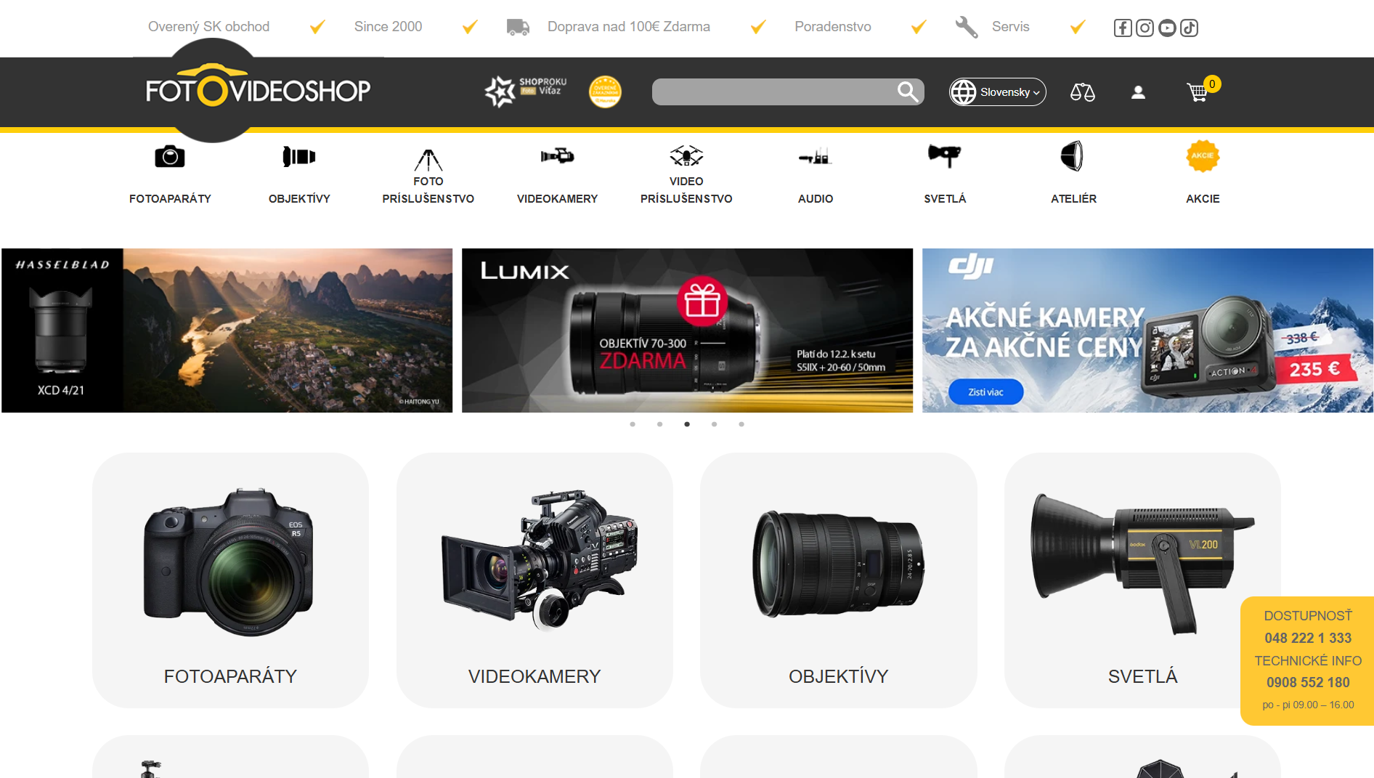
Na mieru

Slide 77
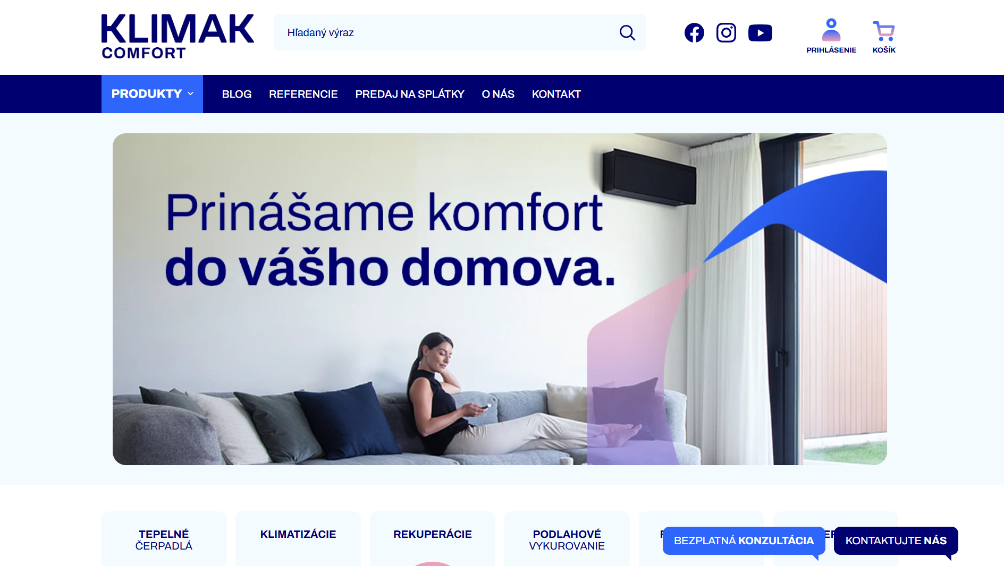
Na mieru

Slide 78
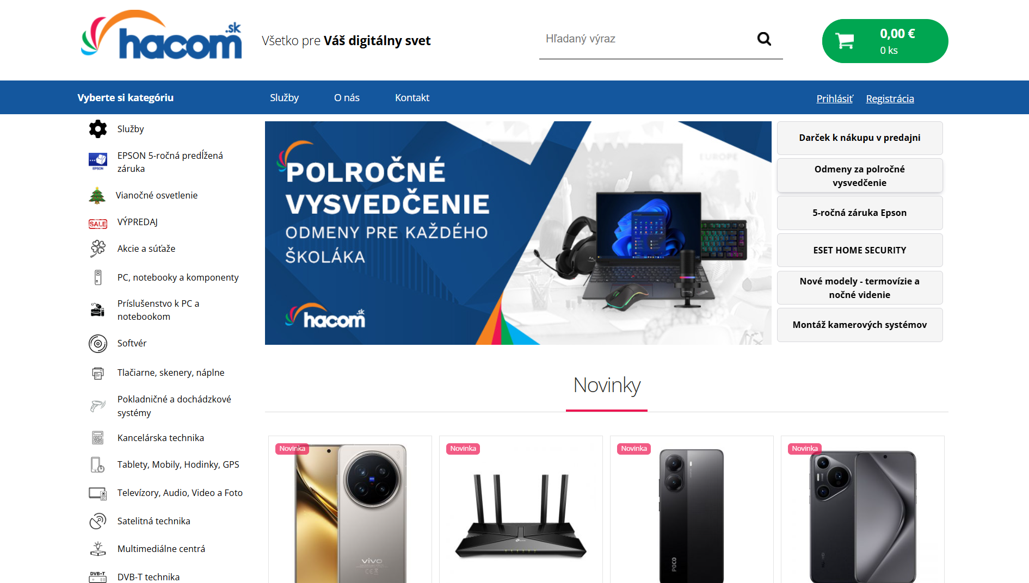
Na mieru

Slide 79
Na mieru

Slide 80
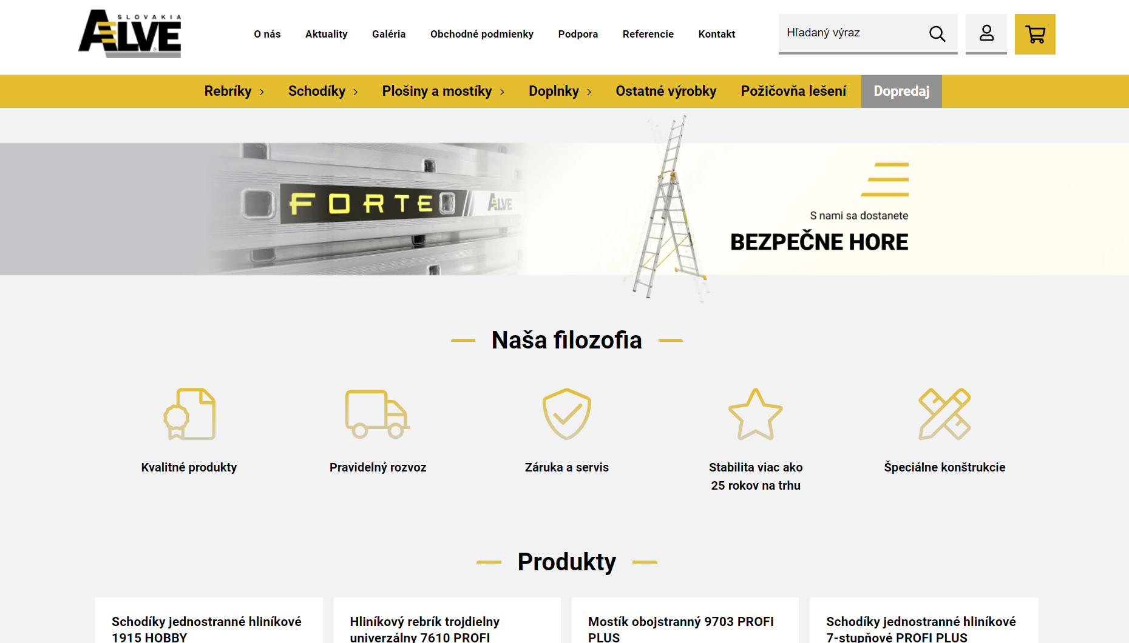
Na mieru

Slide 81
Na mieru

Slide 82
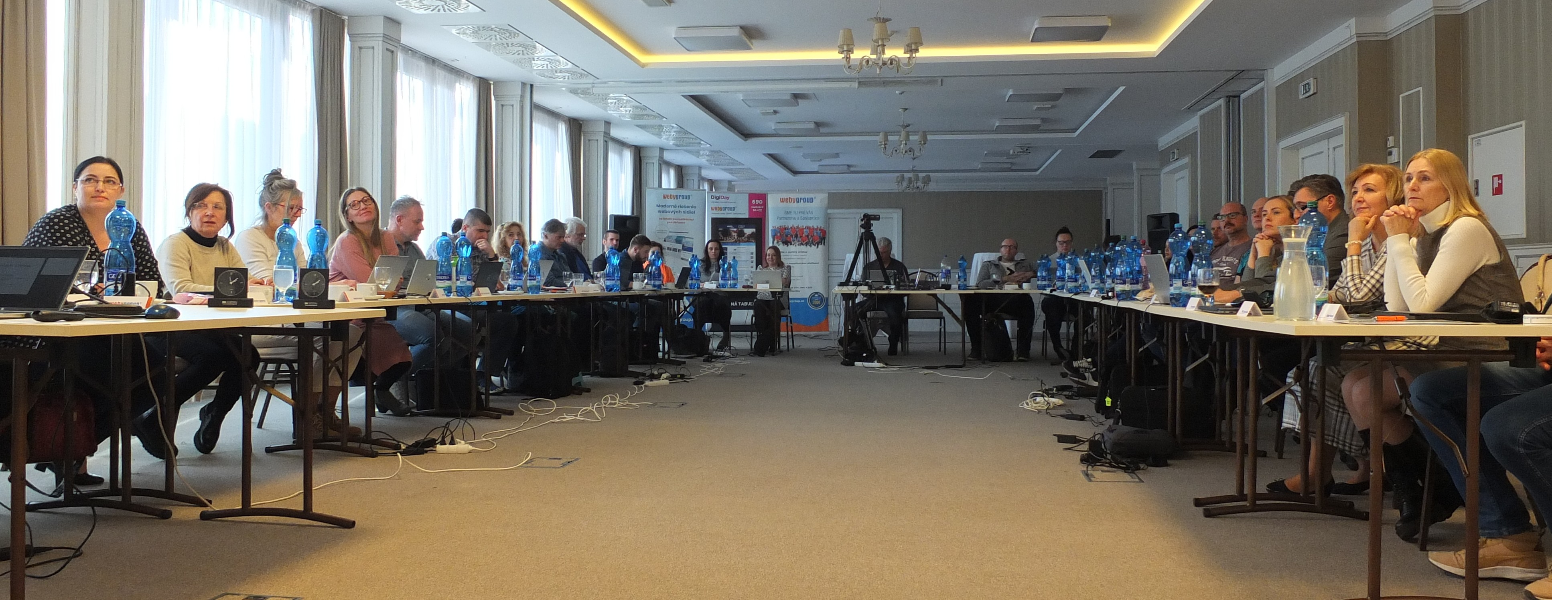
WEBY GROUP
Zázemie

Slide 83
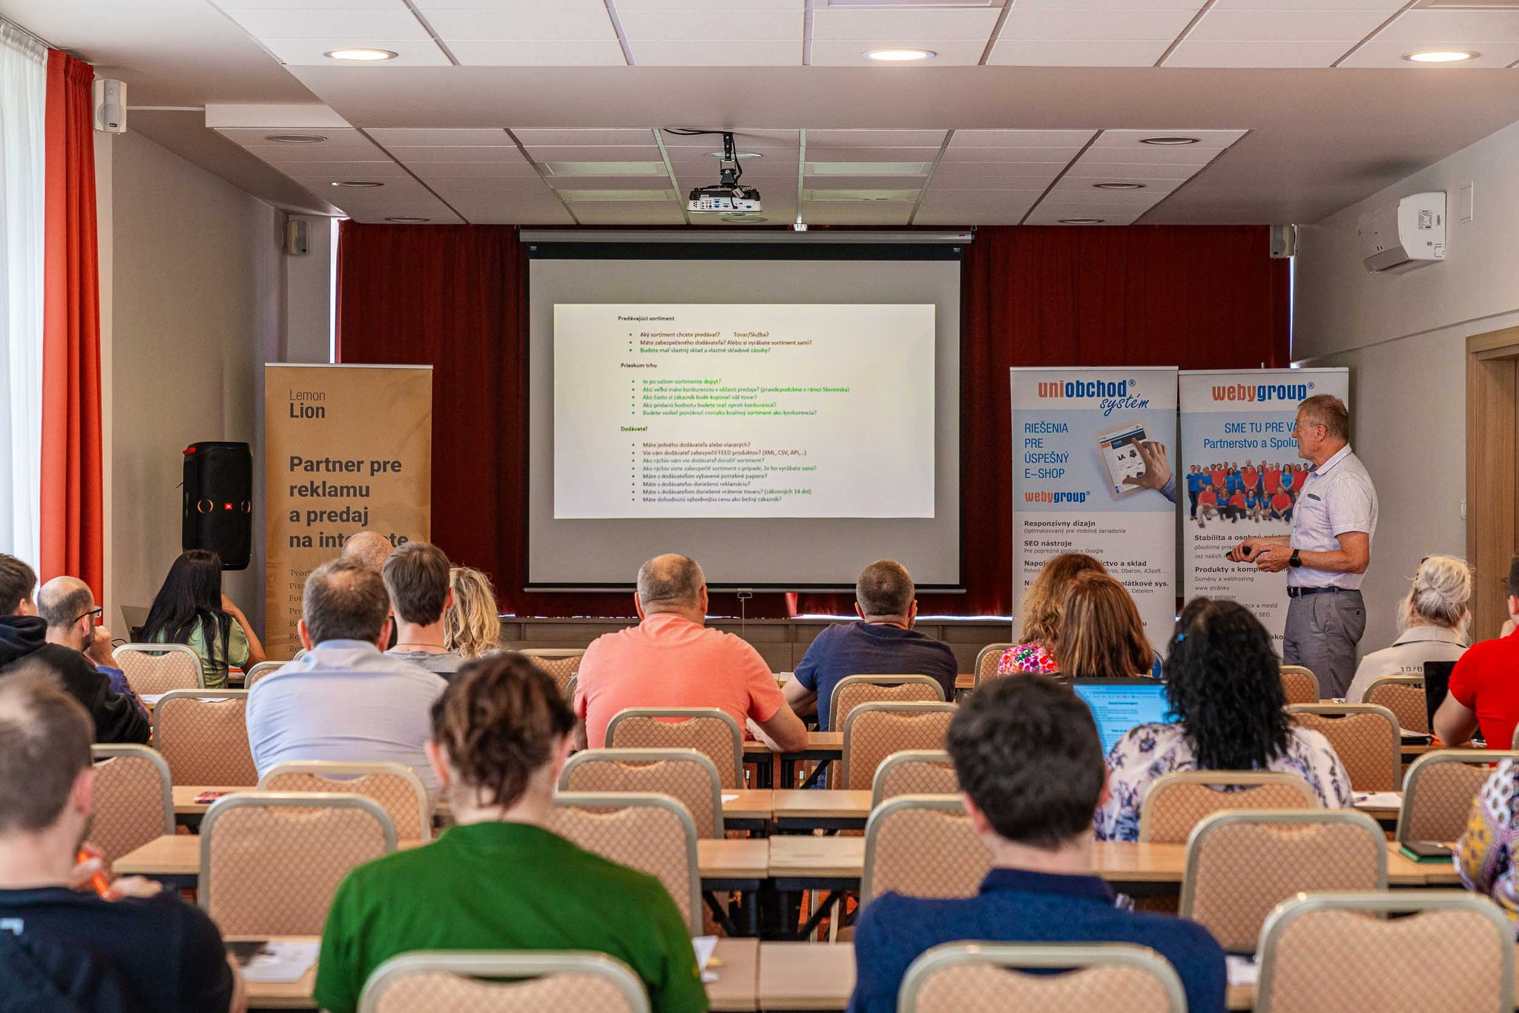
WEBY GROUP
Vzdelávanie klientov

Slide 84
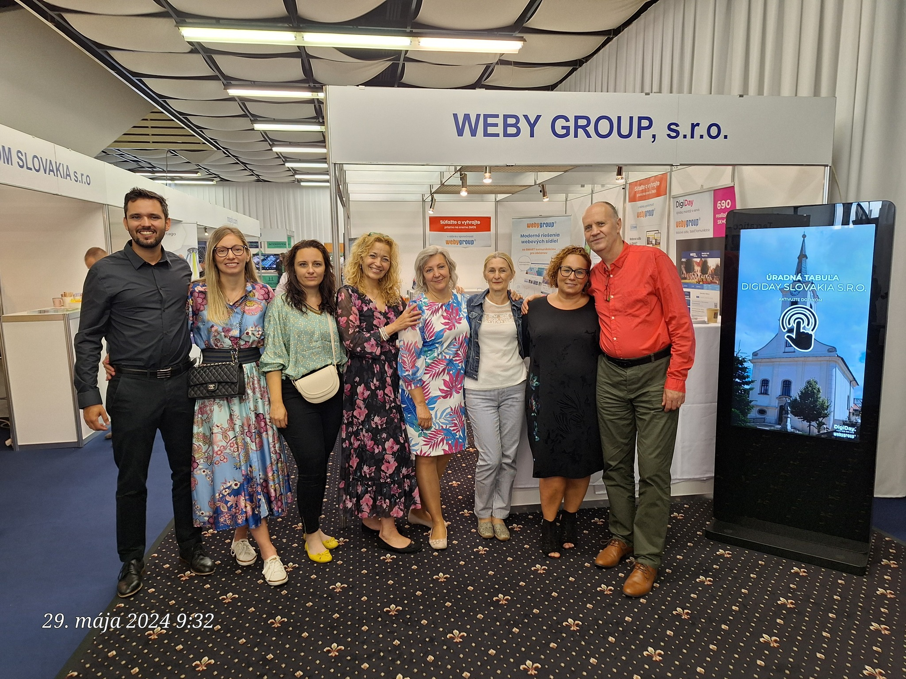
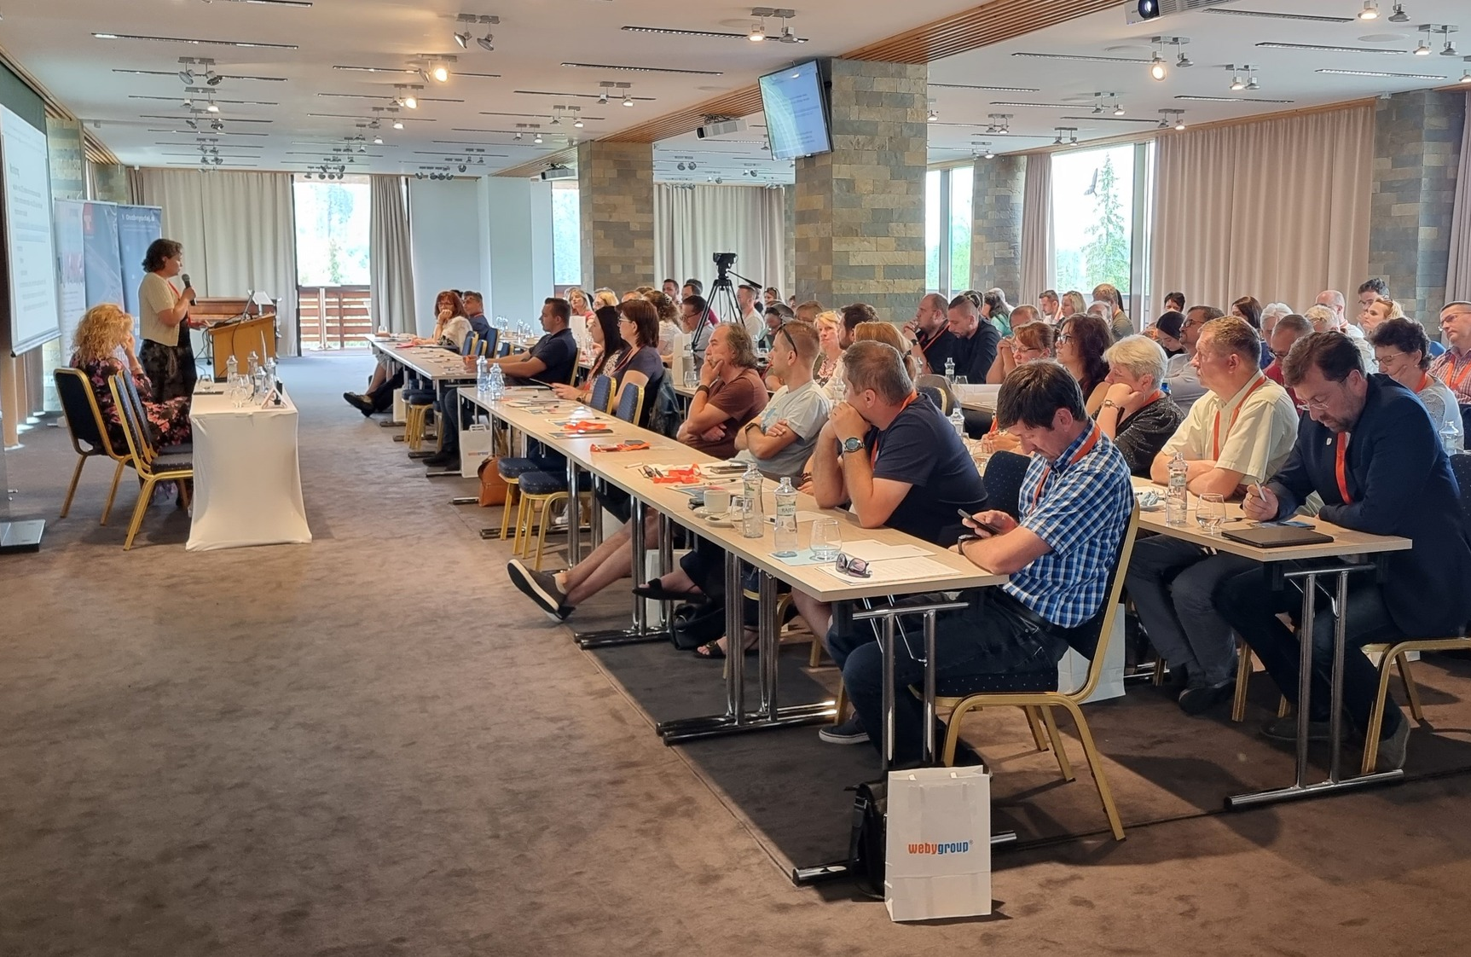
WEBY GROUP
Konferencie

Slide 85
WEBY GROUP
Ľudia

Slide 86
WEBY GROUP
Tím a partneri

